Slide 1

From Denoising to De-Channeling
Integrating Physical Channel Priors into Diffusion Models for Radio Signal Understanding
ICML 2026 Spotlight · Liu, Wang, Wang, Wang, Shi · Pengcheng Lab + BUPT
Yunjung Jeong
2026. 07. 14
Intelligent Radio Sensing Lab. (IRS Lab)
Department of Electrical Engineering and Computer Science, DGIST
Notes:
오늘은 그룹미팅이니까 팀미팅처럼 결론만 짚고 넘어가지 않고, 배경지식이 없는 분도 따라올 수 있도록 처음부터 차근차근 쌓아가겠습니다. 다루는 논문은 ICML 2026 스포트라이트에 올라간 PWC-Diff, 제목이 '디노이징에서 디채널링으로'입니다. 저자는 펑청연구소와 베이징우전대 팀이고 코드는 공개되어 있습니다. 그리고 이 논문의 가장 강력한 베이스라인이자 구조적 조상인 IQFormer도 함께 다루겠습니다. 앞의 열다섯 장 정도는 논문이 아예 안 나옵니다. 무선 신호가 뭔지, 채널이 뭔지, 디퓨전이 뭔지부터 그림으로 깔고 나서 논문을 열겠습니다. 통신 하시는 분들은 1부에서 잠깐 쉬어가셔도 됩니다.

Slide 2
OUTLINE
Where we are going — and the timing plan
Part 1 — Primer: radio signals, IQ, modulation, the channel, WSR, diffusion (slides 3-18, ~35 min, no paper yet)
Part 2 — IQFormer: the strongest baseline and the ancestor of PWC-Diff's backbone (19-24, ~15 min)
Part 3 — The problem: why a Gaussian forward process is the wrong corruption for RF (25-28, ~10 min)
Part 4 — Method: forward process, Assumption 2.1, the two propositions, CPE-Net, FusedFormer (29-41, ~30 min)
Part 5 — Results: Table 2, the headline decomposed, SNR curves, efficiency (42-47, ~15 min)
Part 6 — Ablations: pretraining vs physics, the channel bank, and Figure 5 (48-54, ~20 min)
Part 7 — Honest read: thin margins, the y_0 to x_0 leap, the channel bank (55-59, ~15 min)
Part 8 — What this means for our passive RF sensing work (60-61, ~5 min)
Honest budget — the full deck is ~145 min
For a 60-90 min slot, the real path: primer 4, 7, 9, 10, 14, 17, 18 only
Then IQFormer 20 and 24 only; drop 47 and 53; keep Part 7 in full
→ Teach the prerequisites first; the paper's claim only lands once you know what a channel actually does
Notes:
오늘 순서와 시간 배분을 먼저 보여드리겠습니다. 1부는 순수 프라이머입니다. 무선 신호, IQ, 변조, 채널, 디퓨전을 그림 위주로 하나씩 설명하겠습니다. 2부에서 IQFormer를 먼저 보는 이유는, PWC-Diff의 백본이 사실상 IQFormer의 후손이고 동시에 가장 센 비교 대상이기 때문입니다. 3부에서야 논문의 문제 제기가 나오는데, 그때쯤이면 '왜 가우시안 노이즈가 틀린 손상인가'가 손에 잡힐 겁니다. 4부 방법론은 수식 하나씩 쪼개서 가고, 5·6부는 실험, 7부는 제가 이 논문에서 못 미더워하는 부분을 정직하게 말씀드립니다. 시간이 부족하면 47번 혼동행렬과 53번 레이어 스윕은 건너뛰고, 2부는 20번과 24번만 보겠습니다. 마지막 8부에서 우리 랩 패시브 센싱과 연결하겠습니다.

Slide 3
PART 1
Primer
What a radio signal is, what a channel does to it, and what a diffusion model is — assuming zero background
Notes:
자, 1부 프라이머 시작합니다. 여기서는 논문 얘기를 아예 하지 않겠습니다. 무선 신호, IQ, 변조, 채널, 그리고 디퓨전 모델까지 다섯 덩어리를 순서대로 쌓겠습니다. 지루하실 수도 있지만 이걸 안 깔면 뒤의 '디채널링'이라는 말이 그냥 마케팅 문구로 들립니다. 반대로 이걸 깔고 나면 논문의 핵심 주장이 왜 맞는 방향인지, 그리고 어디가 비어 있는지가 동시에 보입니다. 그림 위주로 갈 테니 편하게 보시면 됩니다.

Slide 4
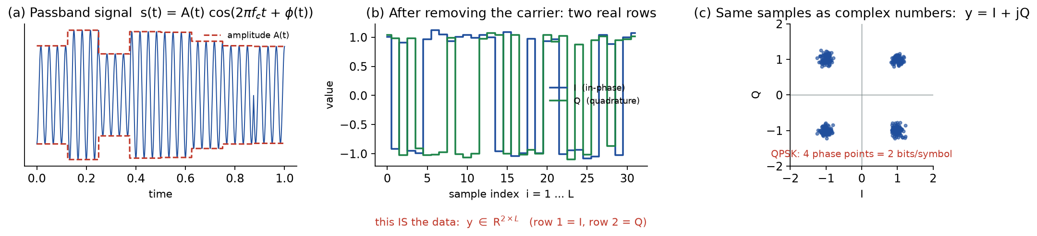
PRIMER 1/15
What a radio signal is — and what 'IQ data' means
A radio signal in one card
A carrier with exactly three knobs, sampled into complex numbers
Three knobs only: amplitude, phase, frequency
Information = wiggling those knobs over time
One sample = one complex number, I + jQ
A frame = a sequence of L such samples
Stored as a real 2-by-L matrix, because frameworks dislike complex tensors
Every model in this talk eats exactly that matrix
(a) A real passband signal: a carrier at f_c whose amplitude and phase are wiggled over time to carry bits. (b) Strip the carrier away and each sample becomes two real numbers, I and Q. (c) Plot I against Q and the samples land on discrete points — here, 4 phase points (QPSK). This IQ scatter plot is called the CONSTELLATION DIAGRAM, and we will lean on that word all day. Figure made for this talk.
→ 'IQ data' is just a 2-by-L real matrix. Everything today — IQFormer, PWC-Diff, all 11 baselines — takes exactly this as input
Notes:
가장 밑바닥부터 갑니다. 왼쪽 (a)가 실제 안테나에 잡히는 파형입니다. 높은 주파수의 반송파, 캐리어가 있고, 그 진폭과 위상을 시간에 따라 흔들어서 정보를 싣습니다. 흔들 수 있는 손잡이는 진폭, 위상, 주파수 셋뿐입니다. 가운데 (b)는 캐리어를 벗겨낸 뒤의 모습인데, 샘플 하나가 실수 두 개, 즉 I와 Q로 표현됩니다. 오른쪽 (c)는 그 둘을 축으로 놓고 찍은 건데, 점들이 네 군데에 몰려 있죠. 이게 QPSK입니다. 실무적으로는 복소수 텐서를 파이토치가 잘 못 다루니까 그냥 2행 L열짜리 실수 행렬로 저장합니다. 오늘 나오는 모든 모델의 입력은 예외 없이 이 2 곱하기 L 행렬입니다.

Slide 5
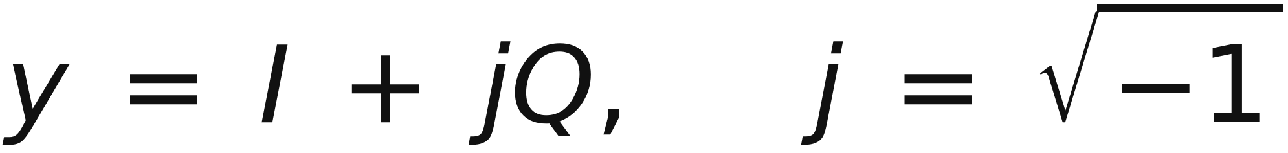
PRIMER 2/15
The same thing, written down
The passband signal. A(t) is the amplitude, phi(t) the phase, f_c the carrier frequency
Remove the carrier and one sample becomes one complex number: I in-phase, Q quadrature
The stored tensor: row 1 = I, row 2 = Q. L=128 for the two modulation-classification datasets (AMC, defined next slide), L=1024 for TechRec and GNSS
→ Symbols we will use all day: y is what we receive, L is the frame length, and y is always a 2-by-L real matrix
Notes:
앞 그림을 수식으로 딱 세 줄만 정리하겠습니다. 첫 줄이 실제 파형입니다. 진폭 A와 위상 파이가 정보를 나르고, f c가 캐리어 주파수입니다. 둘째 줄, 캐리어를 벗겨내면 샘플 하나가 복소수 하나가 됩니다. I 더하기 j Q, 이게 IQ 샘플입니다. 셋째 줄이 우리가 실제로 다루는 텐서 모양입니다. 2 곱하기 L. 오늘 나오는 데이터셋 중 변조 분류용 두 개는 L이 128이고, 나머지 두 개는 1024입니다. 여기서 쓴 기호 y, 즉 수신 신호와 L, 즉 프레임 길이는 오늘 끝까지 계속 나옵니다.

Slide 6
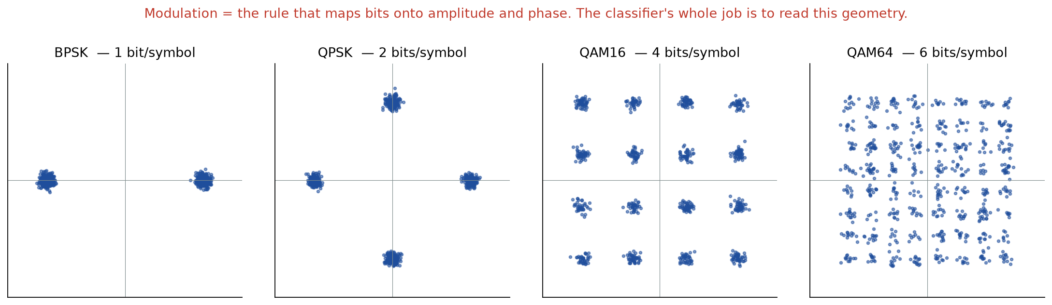
PRIMER 3/15
Modulation is geometry — and reading that geometry is the task
Why identify it blindly?
A receiver that does not know the rule cannot decode anything
Passive reception: no cooperation, no pilots, no metadata
Spectrum management: who is transmitting what, right now
Interference and jamming detection
The paper's framing: a cornerstone task for 6G
11 classes in RML2016.10A: 8PSK BPSK CPFSK GFSK PAM4 QAM16 QAM64 QPSK AM-DSB AM-SSB WBFM
WBFM vs AM-DSB: nobody separates them well
Known RML artifact: silent stretches in the source audio
Clean constellations. Careful: a SYMBOL is not a SAMPLE — the signal is oversampled, so one symbol (one constellation point) is carried by several of the IQ samples of slide 4. BPSK carries 1 bit per symbol as 2 phase points; QPSK 2 bits as 4 phases; QAM16 4 bits as a 4x4 amplitude-phase grid; QAM64 packs 6 bits into one symbol as an 8x8 grid. RML2016.10A has 11 classes in total, including analog ones (AM-DSB, AM-SSB, WBFM) that have no symbols at all. Figure made for this talk.
→ AMC = guess the transmitter's encoding rule from the received samples alone. The evidence is the cluster geometry
Notes:
변조는 비트열을 캐리어의 진폭과 위상에 매핑하는 규칙이고, 그림처럼 성상도의 기하 구조로 드러납니다. BPSK는 점 두 개, QPSK는 네 개, QAM16은 4×4 격자, QAM64는 8×8 격자입니다. 분류기가 하는 일은 결국 이 기하 구조를 읽는 겁니다. 그럼 왜 이걸 맞히는 게 중요하냐. 송신기와 약속하지 않은 패시브 수신기는 변조 방식을 모르면 복조 자체를 못 합니다. 스펙트럼 관리, 간섭·재밍 탐지, 인지 무선의 전제 조건이고, 논문은 이걸 6G의 기반 기술이라고 표현합니다. RML2016.10A는 11클래스인데, 여기서 미리 하나 기억해두세요. WBFM과 AM-DSB의 혼동은 원본 오디오의 무음 구간 때문에 생기는 데이터셋 자체의 아티팩트고, 어떤 모델도 이걸 못 가릅니다. 뒤에서 혼동행렬 볼 때 다시 나옵니다.

Slide 7
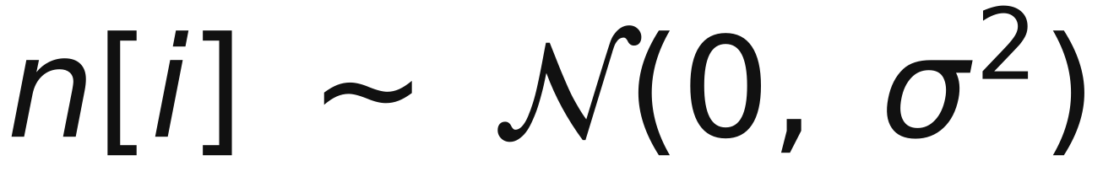
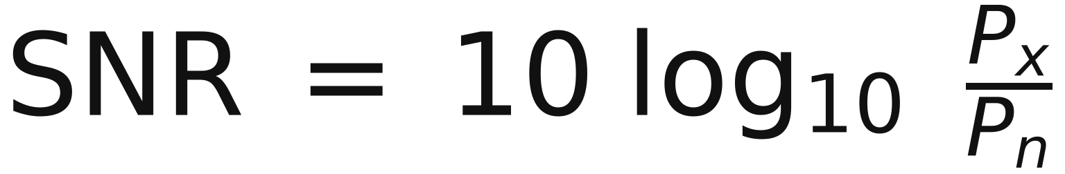
PRIMER 4/15
The wireless channel — the one equation that runs the whole paper
Received = transmitted, convolved with the channel impulse response h, plus additive noise n. This is the paper's Eq. 1
n is AWGN — additive white Gaussian noise. This half IS Gaussian, and diffusion models already handle it
Signal-to-noise ratio in dB, a log scale: 0 dB = signal power EQUALS noise power; +20 dB = signal 100x stronger; -20 dB = noise 100x stronger. Sweeps: -20 dB (buried) to +18/+20 dB
→ TWO corruptions, not one: a CONVOLUTION by h (multiplicative, non-Gaussian) and an ADDITION of n (Gaussian)
Notes:
이 슬라이드가 오늘 전체의 축입니다. 수신 신호 y는 송신 신호 x가 채널 임펄스 응답 h와 컨볼루션된 뒤, 잡음 n이 더해진 겁니다. 꼭 짚어야 할 건 손상이 두 종류라는 겁니다. 하나는 h와의 컨볼루션, 즉 곱셈성 손상이고, 다른 하나는 n의 덧셈, 즉 가산성 손상입니다. 그리고 n만 가우시안입니다. h는 가우시안이 아닙니다. 기존 디퓨전 모델은 두 번째 항, 가산 가우시안만 잘 다룹니다. 이 논문의 한 문장 요약은 '그럼 첫 번째 항은 누가 처리하냐'입니다. SNR은 신호 대 잡음비이고, 데이터셋은 마이너스 20데시벨, 즉 완전 잡음 상태부터 플러스 20데시벨까지 훑습니다.

Slide 8
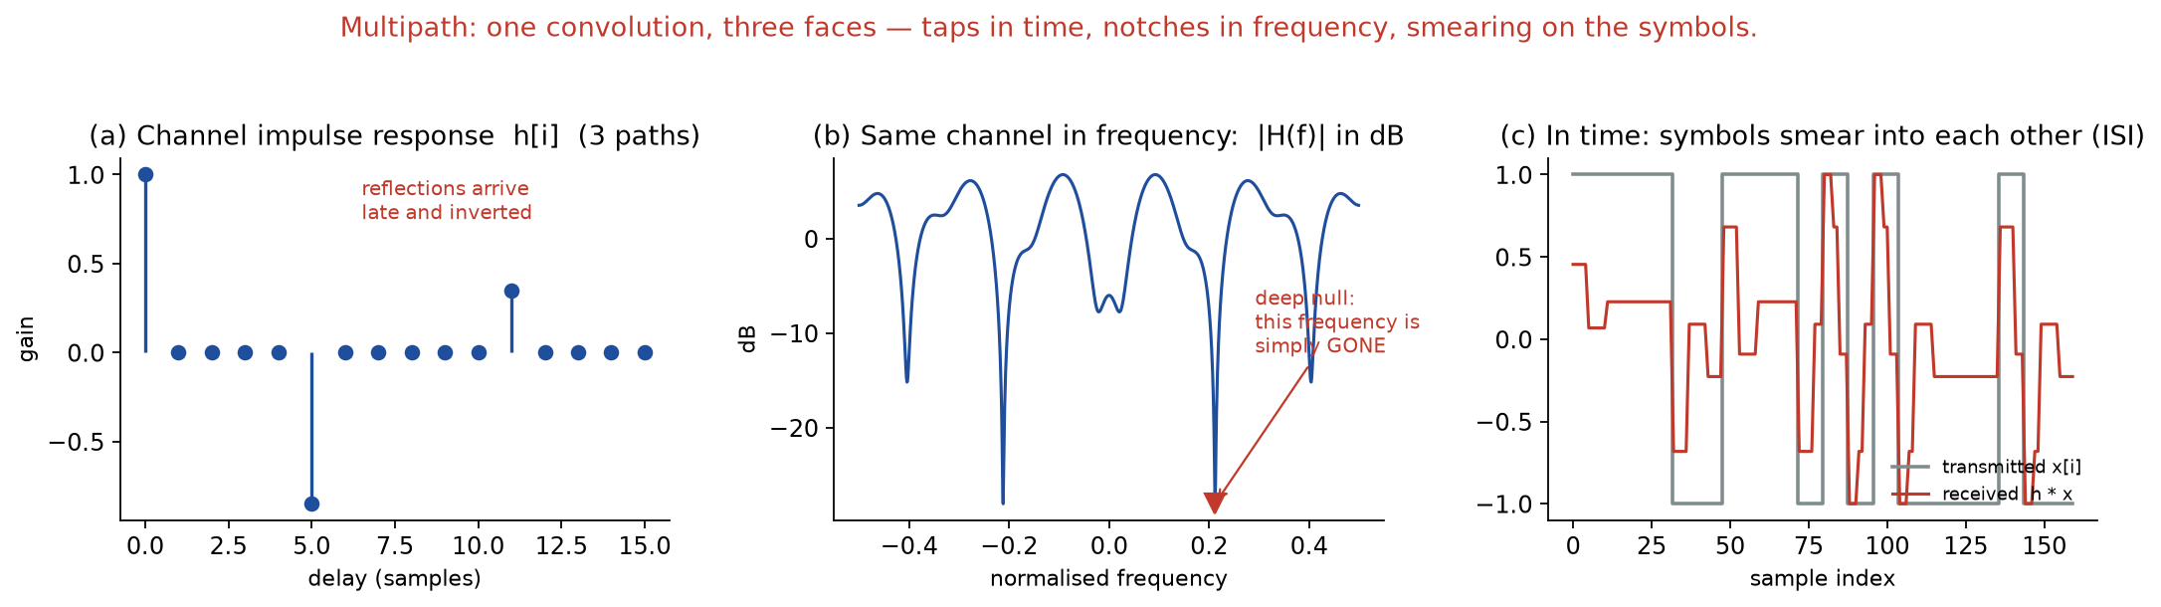
PRIMER 5/15
What h does, face 1 — multipath
A 3-path channel. First, what CONVOLUTION means: 'a sum of delayed, scaled copies' — y[i] = sum_k h[k] x[i-k], and panel (a)'s three taps ARE those three copies. (a) In time, h is a few taps: the direct path plus reflections that arrive late and inverted. (b) The SAME channel in frequency: |H(f)| has deep nulls — at those frequencies the signal is simply gone (frequency-selective fading). (c) On the symbols: they smear into each other (inter-symbol interference). Figure made for this talk.
→ Multipath is a genuine LTI (linear time-invariant) convolution — one fixed h for every instant: a few taps in time, deep notches in frequency, smeared symbols
Notes:
h가 구체적으로 뭘 하는지 두 장에 걸쳐 보겠습니다. 첫 번째 얼굴은 다중경로인데, 그전에 컨볼루션이라는 말부터 풀고 가겠습니다. 어렵게 들리지만 그냥 '지연되고 크기가 줄어든 복사본들의 합'이고, 식으로 쓰면 y[i]는 h[k] 곱하기 x[i-k]를 모든 k에 대해 더한 값입니다. 왼쪽 (a)의 탭 세 개가 바로 그 복사본 세 개입니다. 지연 0에 직접파가 있고, 다섯 샘플과 열한 샘플 뒤에 벽이나 지면에서 반사돼 늦게 도착한 반사파가 있는데, 그중 하나는 부호까지 뒤집혀 있습니다. 가운데 (b)가 같은 채널을 주파수 영역에서 본 건데, 특정 주파수에 깊은 골이 파여 있습니다. 저 주파수 성분은 그냥 사라진 거고, 이걸 주파수 선택적 페이딩이라고 부릅니다. 오른쪽 (c)는 늦게 도착한 복사본들이 겹치면서 심볼이 서로 번지는 심볼 간 간섭, ISI입니다. 마지막으로 LTI, 선형 시불변은 채널이 모든 순간을 똑같이 대한다는 뜻이고, 오직 그럴 때만 채널을 h 컨볼루션 x로 쓸 수 있습니다. 이걸 기억하세요, 다음 장에서 CFO와 SRO가 여기서 탈락합니다.

Slide 9
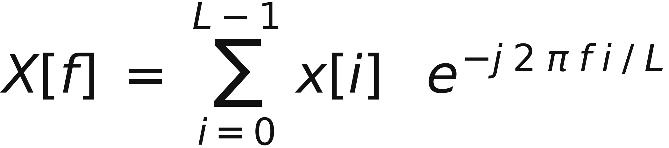
PRIMER 5.5/15
The spectrum — and why the channel becomes a multiply
Any frame is a sum of sinusoids. The Fourier transform F is the change of coordinates that lists HOW MUCH of each frequency is present: L samples in, L complex numbers out
Why an LTI channel is DIAGONAL here: feed it a pure sinusoid and the same sinusoid comes out, only scaled and phase-shifted. So each frequency has its own single gain H(omega)
The channel does nothing but reweight frequencies INDEPENDENTLY. Slide 8(b) already showed you |H(f)| — this is what it was
→ In the spectrum the channel stops being a convolution and becomes a per-bin multiply. WARNING: the spectrum is ALSO stored as a 2-by-L real matrix (real, imaginary) — a DIFFERENT 2-by-L from the IQ one on slide 5
Notes:
주파수 영역이 뭔지 한 장만 깔고 가겠습니다. 안 깔면 27번에서 절벽을 만납니다. 어떤 신호든 여러 주파수의 사인파를 더한 걸로 쓸 수 있고, 푸리에 변환은 '어느 주파수가 얼마나 들어 있나'를 나열해주는 좌표 변환입니다. 길이 L짜리 프레임을 넣으면 복소수 L개가 나오고, 이것도 실수부와 허수부로 나눠서 2 곱하기 L 행렬로 저장합니다. 여기서 딱 하나 주의하세요. 이 2 곱하기 L은 5번 슬라이드의 IQ 행렬과 모양만 같지 완전히 다른 행렬입니다. 나중에 38번에서 두 개가 나란히 나오니까 지금 구분해두셔야 합니다. 그러면 왜 이 좌표계에서 채널이 대각이 되느냐. LTI 채널에 순수 사인파를 넣으면 같은 주파수의 사인파가 크기와 위상만 바뀌어서 나옵니다. 그러니 주파수마다 이득이 딱 하나, H(f)뿐이고, 채널이 하는 일은 주파수들을 서로 독립적으로 가중치만 다시 주는 게 전부입니다. 그래서 시간 영역의 컨볼루션이 주파수 영역에서는 원소별 곱셈이 됩니다. 앞 슬라이드 (b)에서 보신 그 골 파인 곡선이 바로 이 H(f)였습니다.

Slide 10
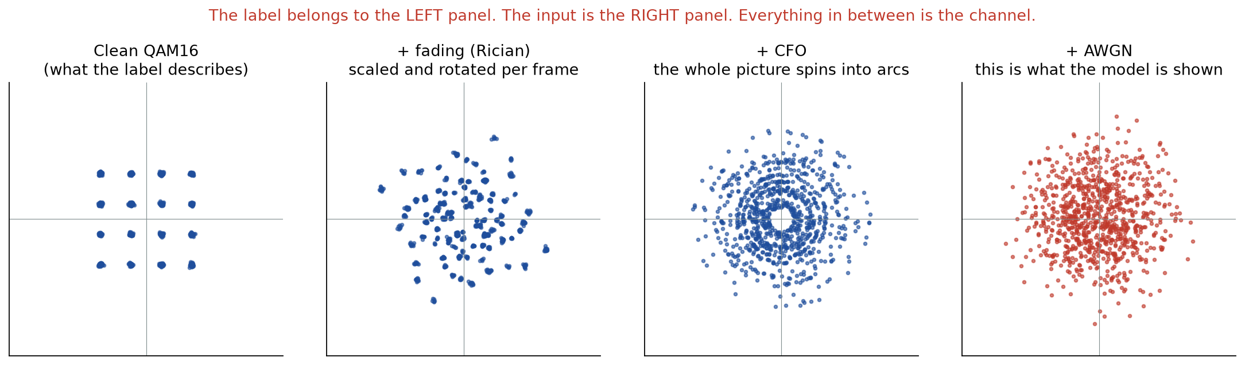
PRIMER 6/15
What h does, face 2 — fading, CFO, and the geometry it destroys
Three more damage types
Only some of these are convolutions — remember this
Fading: the channel gain is random (Rayleigh / Rician / Nakagami-m)
CFO: receiver clock offset — a PURE phase rotation, |H| = 1
SRO: sampling-rate offset — rescales the time axis, not even LTI
Multipath + fading ARE true convolutions
CFO and SRO are NOT
All four are in the paper's candidate channel bank
Left to right: clean QAM16; then Rician fading scales and rotates the grid per frame; then a carrier frequency offset spins the whole picture into arcs; then AWGN smears it into a cloud. The rightmost panel is what the classifier is actually shown. Figure made for this talk.
→ The label describes the LEFT panel; the input is the RIGHT panel. Everything in between is the channel
Notes:
두 번째 얼굴입니다. 맨 왼쪽이 깨끗한 QAM16, 우리가 라벨을 붙인 그 신호입니다. 그다음 라이시안 페이딩이 걸리면 격자 전체가 프레임마다 스케일되고 회전합니다. 여기에 CFO, 즉 수신기 클럭이 송신기와 안 맞아서 생기는 반송파 주파수 오차가 걸리면 그림 전체가 빙글빙글 돌아서 고리 모양이 됩니다. 마지막에 가우시안 잡음까지 더하면 그냥 구름입니다. 그리고 모델이 보는 건 이 맨 오른쪽 패널입니다. 여기서 못을 하나 박아두겠습니다. 다중경로와 페이딩은 진짜 컨볼루션이지만, CFO는 크기가 1인 순수 위상 회전이고 SRO는 시간축을 늘이는 리샘플링이라 컨볼루션조차 아닙니다. 7부에서 이게 논문의 아픈 곳이 됩니다.

Slide 11
PRIMER 7/15
The asymmetry nobody had named
The geometry argument
A QAM64 constellation is 64 tidy points; reading that geometry IS the classifier's job
Multipath smears the points, fading scales and rotates them, CFO spins the whole picture
At -20 dB the signal is fully buried — every model in the paper sits at chance, about 1/11
The asymmetry
The LABEL belongs to the transmitted signal x — 'QAM64' is a property of what was SENT
The INPUT is the received signal y — which is x seen through h and through n
Every prior model learns f(y) -> label and never mentions h in its objective
IQFormer even writes the channel H into its own signal model (its Eq. 1) and then ignores it
→ We ask a model about x, but only ever show it y. The channel sits between the question and the evidence
Notes:
이제 왜 채널이 분류기를 망가뜨리는지 말로 정리하겠습니다. QAM64의 성상도는 깔끔한 64개 점이고, 분류기가 하는 일은 결국 그 기하 구조를 읽는 겁니다. 그런데 다중경로가 점을 번지게 하고, 페이딩이 스케일과 회전을 주고, CFO가 그림을 돌려버립니다. 마이너스 20데시벨에서는 신호가 잡음에 완전히 묻혀서 논문의 모든 모델이 11분의 1, 즉 랜덤 찍기로 떨어집니다. 그리고 여기가 핵심입니다. 우리가 붙이는 라벨 'QAM64'는 송신 신호 x의 성질입니다. 그런데 모델에게 보여주는 건 수신 신호 y입니다. 지금까지의 모든 모델은 y에서 라벨로 가는 함수를 배웠고, 목적함수에 h는 등장하지도 않았습니다. IQFormer조차 자기 신호 모델 식에 채널 H를 써놓고 그대로 무시합니다. 질문은 x에 대한 건데 증거는 y뿐인 이 비대칭이 논문의 출발점입니다.

Slide 12
PRIMER 8/15
WSR — Wireless Signal Recognition
The formal task
Learn a discriminative mapping f_theta from R^(2xL) to a label set Y
Input: the received IQ frame y. Output: a semantic label OF THE TRANSMITTED SIGNAL x
Recognition, not demodulation
We are not recovering the bits — we are recovering a PROPERTY of the waveform
Passive: no cooperation with the transmitter, no pilots, no metadata
The scoring, throughout this paper
Metric: Top-1 accuracy. Nothing else is ever reported
'Average' = accuracy averaged over the SNR sweep; 'Best' = accuracy at the best SNR
→ WSR: f_theta maps R^(2xL) to Y, where the label describes x but the input is y
Notes:
WSR, 무선 신호 인식의 형식적 정의입니다. 2 곱하기 L 실수 행렬에서 라벨 집합으로 가는 판별 함수를 학습하는 겁니다. 앞에서 강조한 그대로, 입력은 수신 신호 y이고 라벨은 송신 신호 x의 속성입니다. 복조가 아니라 인식이라고 부르는 이유는 비트를 복원하는 게 아니라 파형의 성질 하나를 복원하기 때문입니다. 그리고 완전히 패시브입니다. 파일럿도 메타데이터도 없습니다. 평가 지표는 이 논문 전체에서 Top-1 정확도 하나뿐입니다. 표에서 Average는 SNR 스윕 전체 평균, Best는 가장 좋은 SNR에서의 정확도입니다. 이 구분을 기억해두셔야 나중에 헤드라인 숫자를 해부할 때 안 헷갈립니다.

Slide 13
PRIMER 9/15
The three WSR tasks in this paper
AMC — Modulation
WTC — Technology
AD — Anomaly Detection
Which encoding rule did the transmitter use?
Datasets: RML2016.10A, RML2022
11 classes each, frame length 128
The field's flagship benchmark
IQFormer's home turf — where PWC-Diff's margin is thinnest
Which wireless standard is this?
Dataset: TechRec — LTE / WiFi / DVB-T
DVB-T = digital terrestrial TV broadcast
3 classes, frame length 1024, real captured IQ
SNR axis added synthetically by the authors
Where PWC-Diff's margin is largest
Which KIND of jamming is present?
Dataset: GNSS (GPS jamming), 6 classes
DME, narrowband, single AM, chirp, FM, none
DME = aircraft distance-measuring beacon
Length 1024, no SNR labels at all
Classification, not presence-detection — closest to our lab's problem
→ Three tasks, four datasets — and the paper's headline gain lives almost entirely in the last two
Notes:
논문이 다루는 세 가지 태스크입니다. 첫째 AMC, 변조 분류. RML2016.10A와 RML2022, 각각 11클래스에 길이 128입니다. 이 분야의 대표 벤치마크이고 IQFormer의 안방입니다. 둘째 WTC, 무선 기술 분류. TechRec으로 LTE, WiFi, DVB-T 세 개를 구별합니다. 실제 캡처한 IQ를 1024 길이로 자른 거고, SNR 축은 저자들이 가우시안 잡음을 인위적으로 더해서 만든 겁니다. 셋째 AD, 이상 탐지인데 여기서 AD는 '신호가 있냐 없냐'가 아니라 '어떤 종류의 재밍이냐'를 맞히는 6클래스 분류 문제입니다. GNSS GPS 재밍 데이터셋입니다. 미리 예고하자면, 논문의 헤드라인 이득은 거의 전부 뒤의 두 태스크에서 나옵니다. 5부에서 숫자로 보여드리겠습니다.

Slide 14
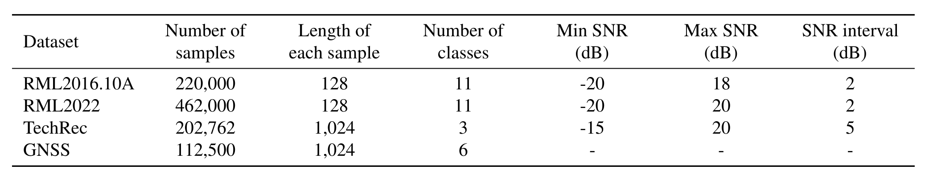
PRIMER 10/15
The four datasets, in numbers
Table 5 — dataset statistics. RML2016.10A: 220,000 samples, L=128, 11 classes, SNR -20..18 dB (step 2). RML2022: 462,000, L=128, 11 classes, -20..20 dB (step 2). TechRec: 202,762, L=1024, 3 classes, -15..20 dB (step 5). GNSS: 112,500, L=1024, 6 classes, no SNR information (literal dashes in the table). Splits: the three RML/TechRec sets use 80% train / 20% test; GNSS ships its own test set (about 90,000 / 22,500).
→ Two AMC sets at L=128, two long-frame sets at L=1024. GNSS has no SNR axis, so it never gets an SNR curve
Notes:
데이터셋 통계입니다. RML2016.10A가 22만 샘플, 길이 128, 11클래스, SNR은 마이너스 20에서 플러스 18까지 2데시벨 간격입니다. RML2022는 46만 2천 샘플로 더 크고 SNR이 플러스 20까지 갑니다. TechRec은 20만 2천 7백여 샘플, 길이가 1024로 길고 3클래스입니다. GNSS는 11만 2천 5백 샘플, 길이 1024, 6클래스인데 SNR 정보가 아예 없습니다. 표에 그냥 대시로 비어 있죠. 그래서 나중에 SNR 곡선 그림에는 GNSS 패널이 없습니다. 분할은 앞의 세 개가 8대 2, GNSS는 자체 테스트셋을 씁니다. 이 표를 기억해두시면 뒤에 나오는 모든 숫자의 분모가 뭔지 감이 잡힙니다.

Slide 15
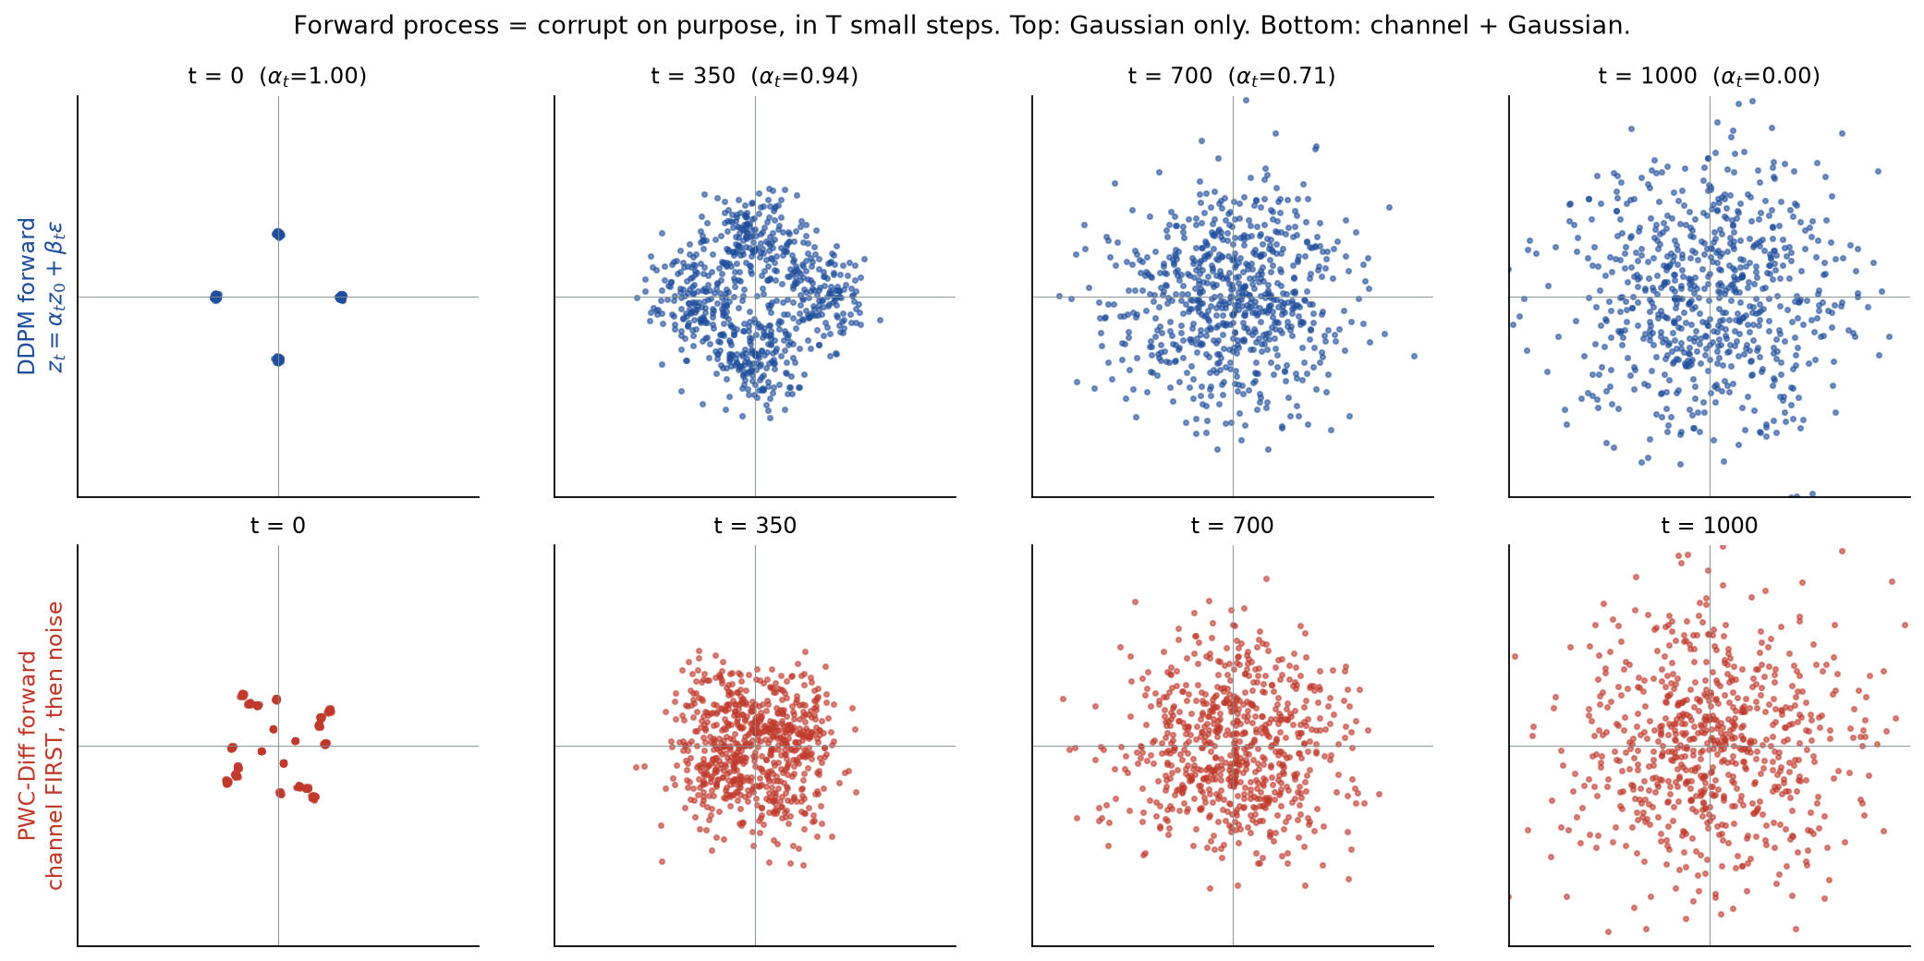
PRIMER 11/15
Diffusion models — corrupt on purpose, learn to undo
Why this is a good idea
The destruction is free, and undoing it forces you to learn the data
You generate the training pairs yourself — no labels needed
To remove noise well, the network must know what clean data looks like
So a denoiser is forced to internalise the data distribution
Use 1 — generation: run the undo-steps from pure noise
Use 2 — representation: throw the generator away, keep the features
PWC-Diff is use 2. And it changes the top row into the bottom row
TOP ROW — the standard DDPM forward process: take clean QPSK and add Gaussian noise on a schedule until only noise is left. BOTTOM ROW — what PWC-Diff will do instead: apply a CHANNEL first (the grid is already scaled and rotated at t=0), then the noise. Both rows are corruptions you build yourself, for free. Figure made for this talk.
→ Diffusion = 'corrupt on purpose, learn to undo one step'. The features learned on the way are the prize
Notes:
디퓨전 모델을 그림으로 먼저 잡겠습니다. 윗줄이 표준 DDPM입니다. 깨끗한 QPSK 성상도에 스케줄대로 가우시안 노이즈를 조금씩 더해서 결국 순수 잡음으로 만듭니다. 그리고 네트워크에게 그 파괴의 한 스텝을 되돌리는 법을 가르칩니다. 파괴는 공짜라서 학습 쌍을 무한히 만들 수 있고 라벨이 필요 없습니다. 그리고 노이즈를 잘 지우려면 네트워크는 깨끗한 데이터가 원래 어떻게 생겼는지를 반드시 알아야 하니까, 좋은 디노이저는 데이터 분포를 내재화할 수밖에 없습니다. 아랫줄이 오늘 논문이 하려는 겁니다. t가 0인 시점부터 이미 채널이 씌워져서 격자가 회전하고 스케일돼 있고, 그 위에 노이즈가 얹힙니다. 디퓨전은 생성용으로도 쓰고 표현학습용으로도 쓰는데, PWC-Diff는 표현학습 쪽입니다.

Slide 16
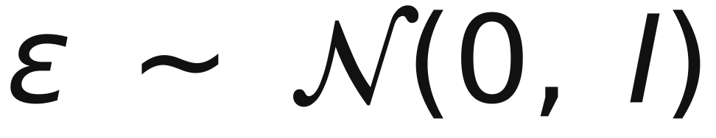
PRIMER 12/15
DDPM, part 1 — the forward (noising) process
z_0 = clean data, epsilon = fresh Gaussian noise, t = how far along the destruction we are
The noise is isotropic Gaussian — this is exactly the assumption PWC-Diff is going to attack
Early t: mostly signal, late t: mostly noise — that ramp IS the 'schedule'. In training, t is drawn at RANDOM each batch; it does not walk downward. Notation — the paper writes sqrt(a_t) and sqrt(1-a_t); read alpha_t here as sqrt(a_t) there
→ The forward process is a fixed recipe: signal times alpha_t, plus noise times beta_t. Nothing is learned here
Notes:
이제 수식으로 갑니다. 이게 표준 DDPM의 순방향 과정입니다. 깨끗한 데이터 z 제로에 알파 t를 곱하고, 새로 뽑은 가우시안 노이즈에 베타 t를 곱해서 더합니다. 알파 제곱 더하기 베타 제곱이 1이라 에너지가 보존되는 형태입니다. t가 작으면 신호가 대부분이고 t가 커지면 노이즈가 대부분이 되어, 결국 순수 가우시안 잡음만 남습니다. 여기서 학습되는 건 아무것도 없습니다. 그냥 정해진 레시피입니다. 표기 하나만 미리 맞춰두겠습니다. 논문은 이걸 루트 알파 t, 루트 1 마이너스 알파 t로 씁니다. 같은 식이고, 제가 여기서 쓴 알파 t가 논문의 루트 알파 t라고 보시면 됩니다. 그리고 두 번째 줄, 노이즈가 등방성 가우시안이라는 이 가정. 바로 이게 PWC-Diff가 공격할 지점입니다.

Slide 17
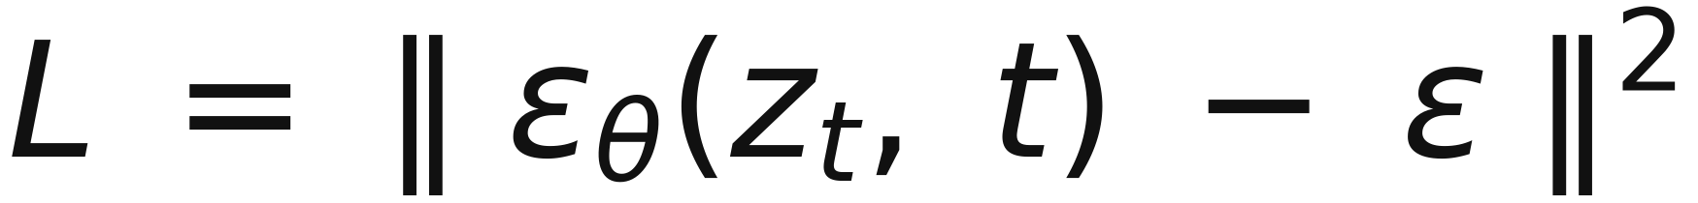
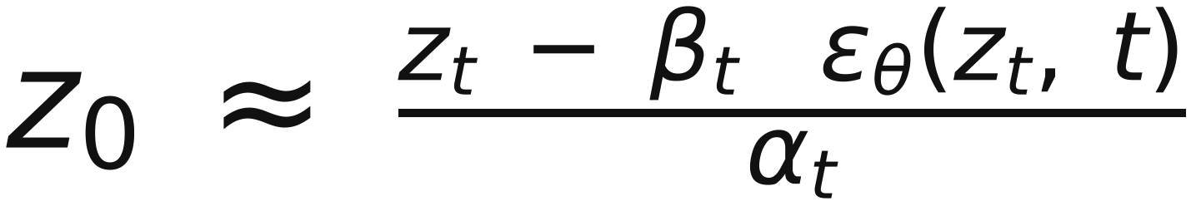
PRIMER 13/15
DDPM, part 2 — the reverse process and its loss
The learned reverse step: given noisy z_t and timestep t, predict z_(t-1). GENERATION = repeat that ONE step T times, from pure noise down to clean data — T sequential network passes. PWC-Diff will use exactly one
The classic epsilon-prediction loss: the network guesses WHICH noise was added, and we penalise the error
Knowing the noise is the same as knowing the clean signal — so 'predict epsilon' and 'predict z_0' are the same job. PWC-Diff picks the z_0 form
→ One network answers: 'given this corrupted sample, and how corrupted it is, what was the clean one?' — and standard generation calls that network T times in a row
Notes:
역방향, 노이즈 제거 과정입니다. 노이즈가 낀 z t와 그 시각 t를 주면 한 스텝 전의 상태를 예측하는 네트워크를 학습합니다. 실제 학습 목표는 두 번째 식인데 놀랍도록 단순합니다. 어떤 노이즈가 더해졌는지를 맞히게 하고 진짜 노이즈와의 차이를 제곱해서 벌점을 줍니다. 여기서 하나만 꼭 짚고 가겠습니다. 표준 디퓨전에서 '생성'은 이 한 스텝을 T번 반복하는 것이고, 순수 잡음 z T에서 시작해 z T-1, 이렇게 한 칸씩 내려와 z 제로에 도착합니다. 네트워크를 T번 순차적으로 돌린다는 뜻인데, 이 T번 루프를 꼭 기억해 두세요. 뒤에 파이프라인 슬라이드에서 PWC-Diff는 추론을 순전파 딱 한 번으로 끝낸다는 얘기가 나오는데, 지금 이 루프를 안 보고 가면 그게 왜 문제인지 감이 안 옵니다. 마지막 식은 노이즈를 알면 깨끗한 신호를 대수적으로 복원할 수 있다는 뜻이라, 노이즈 맞히기와 원본 맞히기는 사실 같은 일입니다. PWC-Diff는 엡실론 예측이 아니라 이 원본 예측 쪽을 골랐고, 뒤에서 손실이 Y 제로 마이너스 Y 세타의 제곱으로 나올 때 이 식을 떠올리시면 됩니다.

Slide 18
PRIMER 14/15
Why would a DENOISER be good at RECOGNITION?
The DDAE observation (Xiang et al., 2023)
A network trained only to denoise images turns out to have linearly separable internal features
No labels were ever used — yet the features cluster by class
The reason
To remove noise from a QAM64 frame, you must already know what a QAM64 frame looks like
Denoising is impossible without an implicit model of the signal class
So class information gets pushed into the hidden layers as a side effect
The recipe PWC-Diff inherits
Stage 1 — pretrain by denoising, no labels
Stage 2 — add a classifier head, fine-tune with cross-entropy
→ A good denoiser must know the data class in order to denoise it. Denoising is free representation learning
Notes:
프라이머에서 개념적으로 제일 중요한 슬라이드일 수 있습니다. 왜 노이즈 지우는 모델이 분류를 잘하냐. DDAE라는 2023년 논문의 관찰인데, 이미지 디노이징만 시킨 네트워크의 내부 특징이 클래스별로 선형 분리가 되더라는 겁니다. 라벨은 한 번도 안 썼는데도요. 이유는 직관적입니다. QAM64 프레임에서 노이즈를 지우려면 네트워크는 이미 QAM64 프레임이 어떻게 생겼는지를 알아야 합니다. 신호 클래스에 대한 암묵적 모델 없이는 디노이징 자체가 불가능해요. 그래서 클래스 정보가 부산물로 은닉층에 밀려 들어갑니다. PWC-Diff가 그대로 물려받는 레시피가 이겁니다. 1단계는 라벨 없이 디노이징으로 사전학습, 2단계는 분류 헤드를 붙여서 크로스 엔트로피로 파인튜닝.

Slide 19
PRIMER 15/15
Primer recap — the five things you now have
1. IQ data is a real 2-by-L matrix; that is the input to every model today
2. The channel does TWO things: convolve by h (non-Gaussian, multiplicative) and add n (Gaussian)
3. The label describes x; the input is y — the channel sits between them, and nobody modelled it
4. Diffusion = corrupt with Gaussian noise on a schedule, then learn to undo one step
5. A trained denoiser's features are good for classification, for free — that is the DDAE recipe
The question this sets up
Diffusion's forward process adds Gaussian noise. The channel is NOT Gaussian noise.
So: what if the forward process added the CHANNEL instead?
→ That last line is the whole paper. Everything from here is how they make it work — and where it wobbles
Notes:
1부를 정리하겠습니다. 다섯 가지만 가져가시면 됩니다. 첫째, IQ 데이터는 2 곱하기 L 실수 행렬이다. 둘째, 채널은 두 가지 일을 한다. h와의 컨볼루션은 비가우시안 곱셈성 손상, n의 덧셈은 가우시안 가산성 손상이다. 셋째, 라벨은 x에 대한 건데 입력은 y뿐이고, 그 사이의 채널을 아무도 모델링하지 않았다. 넷째, 디퓨전은 가우시안 노이즈를 스케줄대로 더하고 한 스텝 되돌리는 걸 배우는 거다. 다섯째, 그렇게 학습된 디노이저의 특징은 공짜로 분류에 쓸 수 있다. 그러면 질문이 하나 자연스럽게 떠오릅니다. 디퓨전의 순방향 과정은 가우시안 노이즈를 더하는데, 채널은 가우시안이 아니다. 그럼 순방향 과정에 노이즈 대신 채널을 넣으면 어떨까? 이게 논문 전부입니다. 나머지는 그걸 어떻게 굴러가게 만들었나, 그리고 어디서 삐걱거리나입니다.

Slide 20
PRIMER — NN
The four neural building blocks — before Part 2 opens
1. Conv1D — a small pattern-matcher slid along the frame
A short filter scans the sequence looking for one local shape; cheap, weight-shared
Stride = how far it hops each step. Point-wise conv = a 1-tap conv that only mixes CHANNELS
2. Attention — every position asks every other 'are you relevant to me?'
Q = the question, K = the advertisement, V = the content actually fetched
Softmax turns the Q-K scores into positive weights that sum to 1 — a 'how much of each' vote
So DROPPING V (IQFormer's AddAttn) = fetching a weighted map, but never the content
3. FFN + residual + norm — the plumbing inside every transformer block
FFN = a small MLP applied at each position; residual = add the input back on
BN / GroupNorm = rescale the activations so training stays stable. GLU = a learned gate
4. GlobalAvgPool -> classifier
Average the whole sequence into ONE vector, then one linear layer predicts the class
→ Conv = local, attention = global, softmax = a vote that sums to 1. That same softmax reappears as CPE-Net's channel mixer — remember it
Notes:
2부로 넘어가기 전에 신경망 어휘 네 개만 깔고 가겠습니다. 이걸 안 하면 다음 다섯 장이 그냥 약어의 벽입니다. 첫째, 1차원 컨볼루션은 짧은 필터를 신호 위로 미끄러뜨리면서 국소 패턴을 찾는 겁니다. 스트라이드는 몇 칸씩 건너뛰느냐고, 포인트와이즈 컨볼루션은 시간 방향으로는 안 움직이고 채널들만 세로로 섞는 1탭짜리입니다. 둘째, 어텐션은 모든 위치가 모든 위치에게 '너 나랑 관련 있니'라고 묻는 장치입니다. Q가 질문, K가 광고문, V가 실제로 가져오는 내용물이고, 소프트맥스가 그 점수들을 합이 1인 양수 가중치로 바꿔줍니다. 그래서 IQFormer가 V를 빼버렸다는 건 '누구를 볼지 가중치 지도만 만들고 정작 내용물은 안 가져온다'는 뜻입니다. 다음 슬라이드에서 바로 나옵니다. 셋째, FFN과 잔차 연결과 정규화는 트랜스포머 블록의 배관이고, GLU는 학습되는 게이트입니다. 넷째, 글로벌 평균 풀링은 시퀀스를 벡터 하나로 눌러서 분류기에 넘기는 겁니다. 그리고 이 소프트맥스는 뒤에 CPE-Net에서 채널 후보를 섞는 데 똑같이 다시 나오니 꼭 기억해두세요.

Slide 21
PART 2
IQFormer
IEEE TCCN 2024 (Shao et al., Xiamen University) — PWC-Diff's strongest baseline, and the ancestor of its backbone
Notes:
2부는 IQFormer입니다. 왜 굳이 남의 논문을 따로 다루냐. 이유가 두 개입니다. 첫째, PWC-Diff의 백본인 FusedFormer가 저자들 스스로 '인스파이어드 바이 IQFormer'라고 밝힐 만큼 구조적으로 IQFormer의 후손입니다. 둘째, IQFormer는 표 2에서 PWC-Diff가 이겨야 하는 가장 강한 상대이고, 실제로 AMC에서는 사실상 무승부입니다. 그래서 IQFormer가 뭘 하는 모델인지 정확히 알아야 PWC-Diff의 기여가 진짜 뭔지 분리해낼 수 있습니다. 다섯 장만 보고 넘어가겠습니다. 마지막 24번 슬라이드가 오늘 덱에서 제일 중요한 장 중 하나입니다.

Slide 22
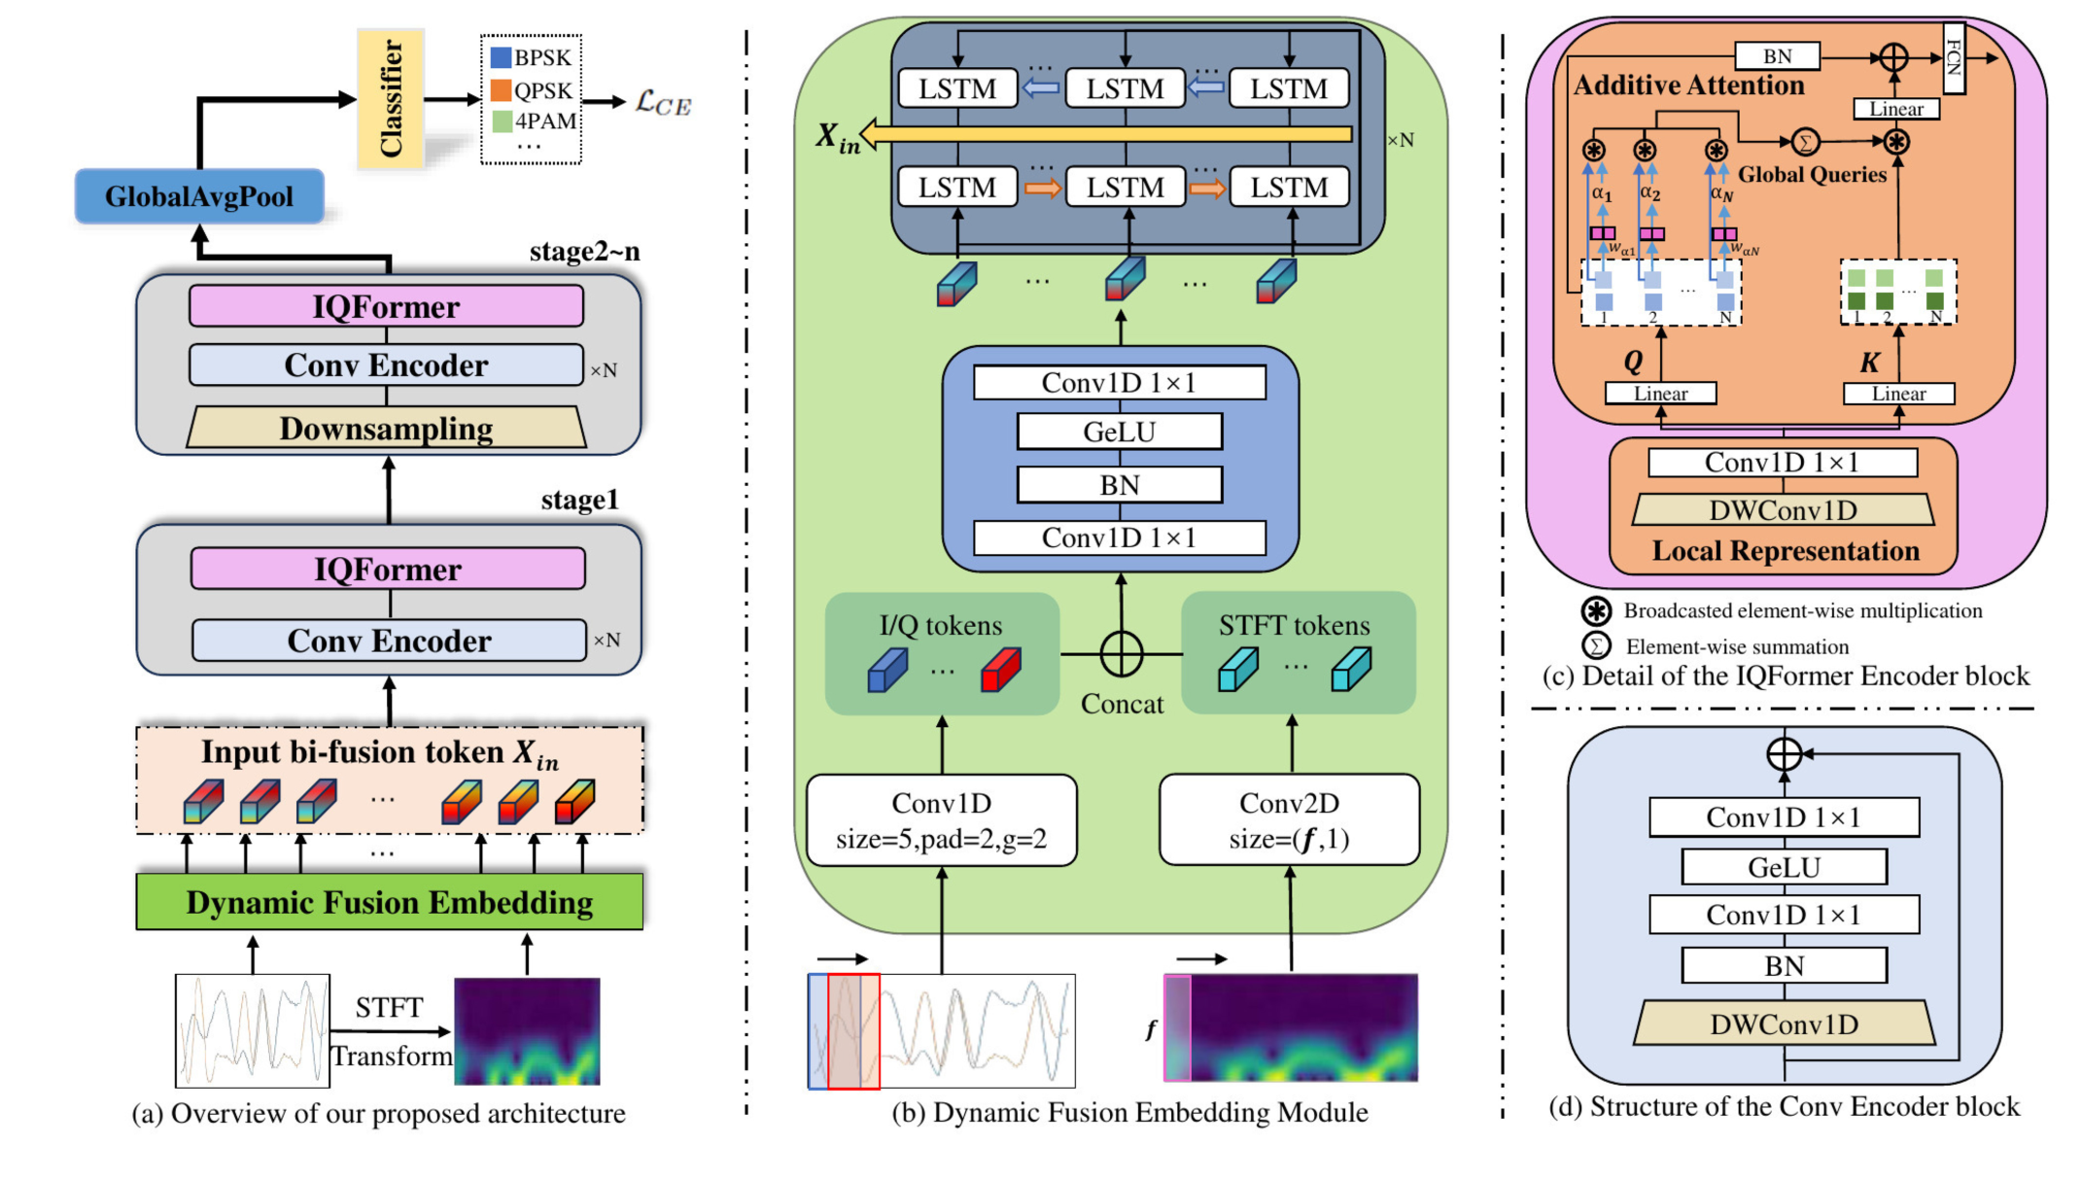
IQFORMER 1/5
IQFormer — a two-modality transformer for AMC
The design in one card
Two views of the SAME received signal, fused early
Modality 1: raw IQ sequence, 2 x L
Modality 2: STFT time-frequency map (Blackman window)
DFE = concat, then a point-wise Conv1D that mixes the stack
Then a Bi-LSTM produces the fusion tokens
Attention = AddAttn (from SwiftFormer): the V matrix is DROPPED
0.35M params; supervised end-to-end, cross-entropy only, no pretraining
IQFormer architecture (Shao et al., IEEE TCCN 2024; published online Oct 2024, TCCN Vol. 11 No. 3, 2025). Two input modalities are embedded in parallel, fused at the EMBEDDING stage (the DFE module), processed by 3 stages of Conv Encoder + IQFormer Encoder, then global-average-pooled into a single FC classifier.
→ IQFormer's thesis: look at the received signal from MORE angles. It never touches the channel
Notes:
IQFormer의 구조입니다. 핵심 아이디어는 같은 수신 신호를 두 가지 시각으로 보고 아주 이른 단계에서 합치는 겁니다. 첫 번째 모달리티는 원본 IQ 시퀀스, 두 번째는 STFT로 만든 시간-주파수 맵입니다. 이 둘을 DFE 모듈에서 붙이고 포인트와이즈 1차원 컨볼루션으로 섞은 다음, 양방향 LSTM을 통과시킵니다. 어텐션은 SwiftFormer에서 가져온 AddAttn인데, 특이하게 V 행렬을 아예 빼버린 경량 어텐션입니다. 파라미터가 35만 개밖에 안 되고, 사전학습 없이 크로스 엔트로피 지도학습만 합니다. 여기서 중요한 건 IQFormer의 논지가 '수신 신호를 더 여러 각도에서 보자'라는 거고, 채널은 손도 대지 않는다는 점입니다. 바로 이 지점을 PWC-Diff가 파고듭니다.

Slide 23
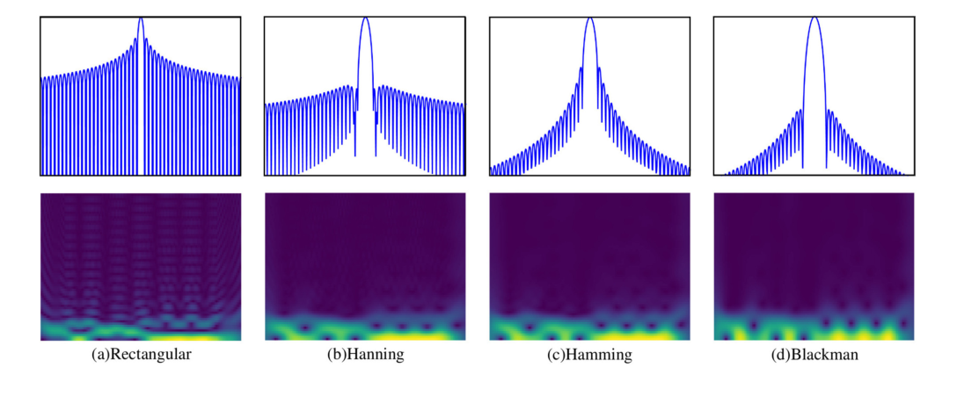
IQFORMER 2/5
The second modality is a design choice, not a given
Why this figure matters
The 'spectral view' is engineered, and the engineering shows
Change the window, change the features the model sees
Rectangular is visibly rippled with sidelobes
Blackman chosen for low frequency-domain sidelobes
Window width 31 and FFT length 128 are both swept and tuned
So the spectral branch is a hand-tuned PICTURE...
...not a coordinate system the physics demands. Remember this.
IQFormer Fig. 1 — four window functions (Rectangular / Hanning / Hamming / Blackman) and the time-frequency maps each produces. Sample: QPSK at 10 dB, FFT length 128, window width 31. The authors' stated reason for choosing Blackman: 'to mitigate the influence of sidelobes in the frequency domain and to achieve a more complex shape in the time domain'.
→ IQFormer's spectral branch is a tuned picture. PWC-Diff takes the full FFT instead — the paper never calls it a swap, but it does say why it wants the spectrum: convolution becomes multiplication
Notes:
짧지만 중요한 그림입니다. IQFormer의 두 번째 모달리티인 시간-주파수 맵은 하늘에서 떨어진 게 아니라 설계 선택입니다. 윈도우 함수를 뭘 쓰냐에 따라 모델이 보는 특징이 달라집니다. 사각 윈도우는 사이드로브 리플 때문에 눈에 띄게 번져 보이고, 저자들은 주파수 영역 사이드로브를 줄이고 시간 영역에서 더 복잡한 형태를 얻으려고 블랙만 윈도우를 골랐다고 밝힙니다. 윈도우 폭 31과 FFT 길이 128도 FFT 길이 세 개, 윈도우 폭 세 개를 스윕해서 고른 값입니다. 즉 IQFormer의 스펙트럴 브랜치는 손으로 튜닝한 '그림'입니다. 뒤에서 PWC-Diff는 이 STFT 맵을 버리고 전체 길이 복소 FFT 스펙트럼으로 갈아탑니다. 여기서 정직하게 선을 하나 그어두겠습니다. 논문이 실제로 쓴 문장은 '통신 이론에 따라 디퓨전 과정을 스펙트럴 도메인에서 정의한다, 거기서 채널 컨볼루션이 원소별 곱셈이 되니까'까지입니다. 반면 FusedFormer의 입력 브랜치를 왜 STFT에서 전체 FFT로 바꿨는지는 '인스파이어드 바이 IQFormer' 한 줄뿐, 아무 설명이 없습니다. 그래서 24장과 27장에서 제가 그 둘을 '물리가 강제했다'로 이어 붙이는 건 논문의 주장이 아니라 제 재구성입니다. 다만 식 6이 성립하려면 그 읽기밖에 없다는 점에서 저는 이게 맞다고 봅니다.

Slide 24
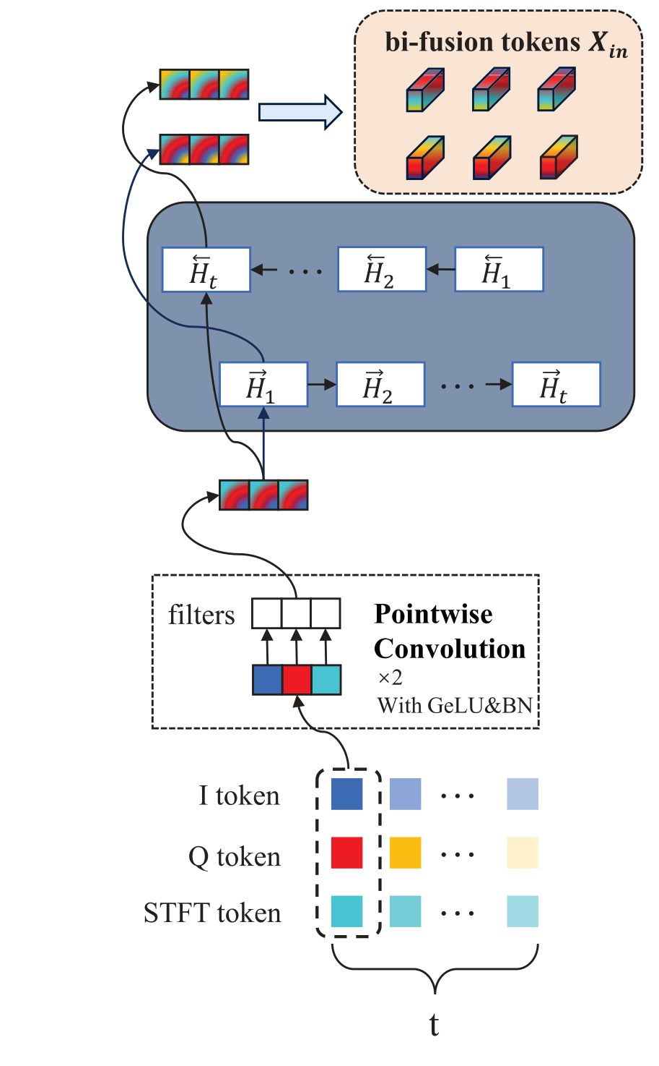
IQFORMER 3/5
How IQFormer fuses the two modalities
Alignment = temporal, not learned
Both streams tick at the same rate, so tokens line up for free
STFT hop and Conv1D stride are matched by construction
Token tau of each stream = the same time slice
Concat, then a point-wise Conv1D 'traverses and mixes'
EARLY (embedding-stage) fusion, deliberately, not a late FC concat
Their reason: at low SNR each modality alone is buried in noise
IQFormer Fig. 3 — the feature-alignment module. The STFT sliding window and the strided Conv1D over IQ advance in lockstep, so token index tau in both streams describes the SAME time slice. A point-wise convolution then reads down the channel stack at each aligned index, and a Bi-LSTM produces the fusion tokens.
→ Concat, then a point-wise Conv1D that mixes across the channel stack. PWC-Diff copies THIS block almost verbatim
Notes:
융합 방식을 보겠습니다. IQFormer의 '피처 정렬'은 학습되는 어텐션 정렬이 아니라 그냥 시간축 정렬입니다. STFT 슬라이딩 윈도우의 홉과 IQ 위를 지나가는 1차원 컨볼루션의 스트라이드를 같게 맞춰놨기 때문에, 두 스트림의 토큰 인덱스가 같으면 같은 시간 조각을 가리킵니다. 그러면 두 토큰을 채널 방향으로 쌓고 포인트와이즈 컨볼루션이 그 스택을 세로로 훑으면서 섞습니다. 저자들은 늦은 융합, 즉 마지막 FC에서 붙이는 방식을 명시적으로 비판합니다. 저SNR에서는 각 모달리티가 개별적으로는 잡음에 묻혀 있어서 최대한 일찍 합쳐야 한다는 논리입니다. 이 '컨캣 후 포인트와이즈 컨볼루션' 블록을 PWC-Diff가 거의 그대로 베낍니다. 식 13에서 다시 보실 겁니다.

Slide 25
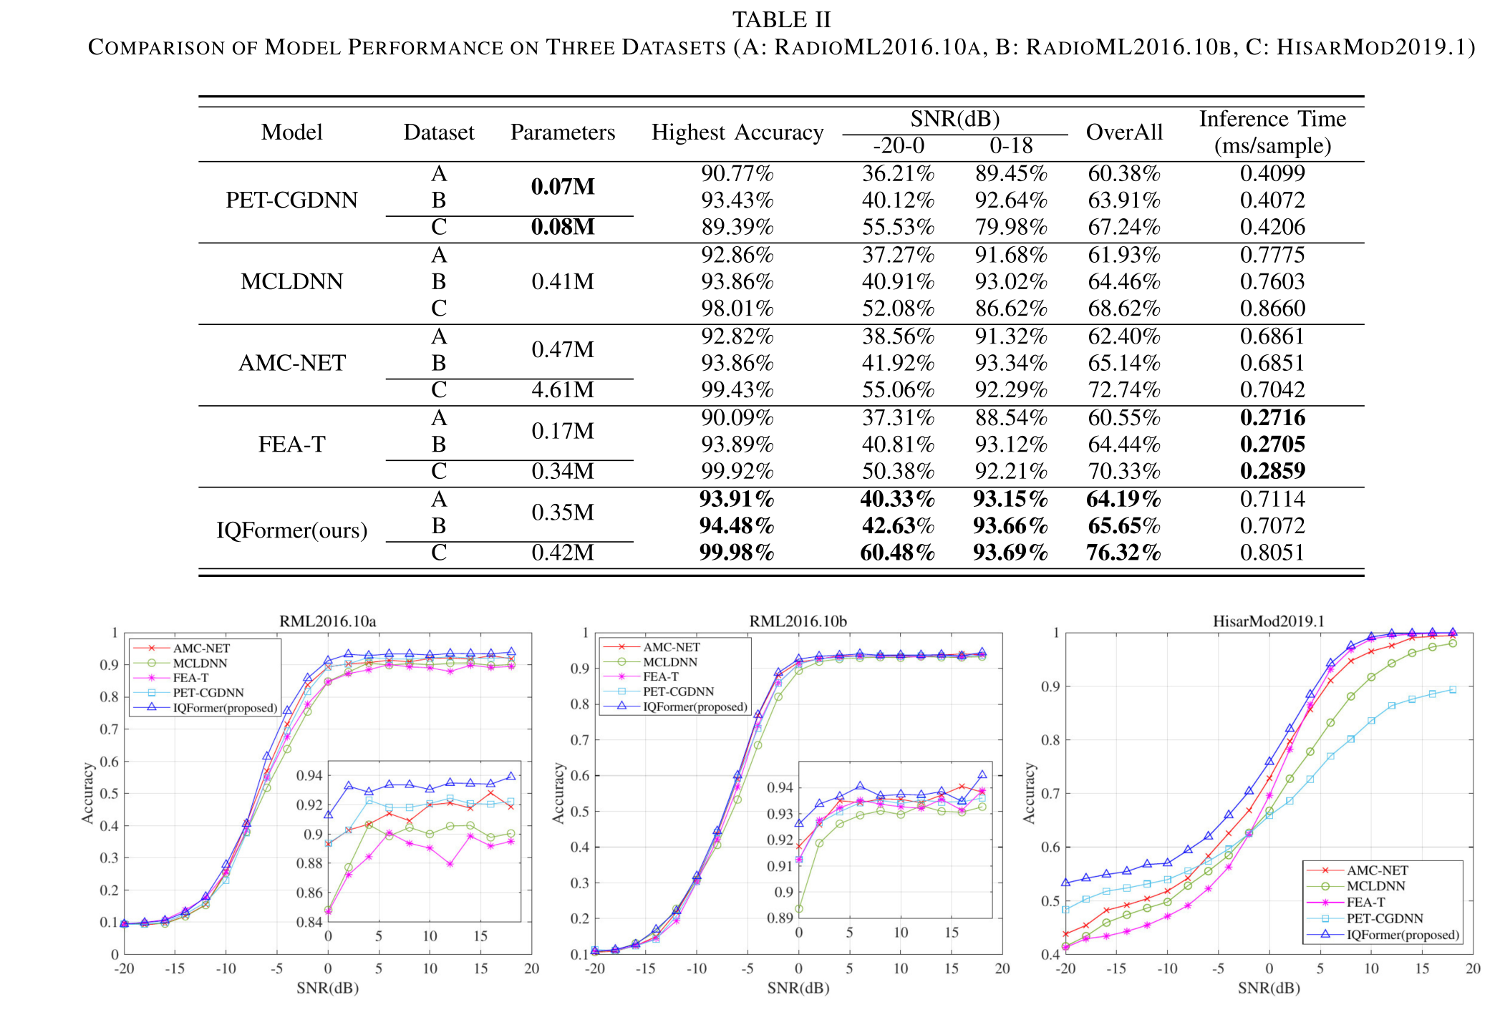
IQFORMER 4/5
IQFormer's results — and the honest size of its fusion gain
IQFormer Fig. 4 — accuracy vs SNR against other frameworks. IQFormer's OWN reported numbers (its Table II): RML2016.10a Highest 93.91%, OverAll 64.19%, +1.79 pp overall vs the best prior SOTA, 0.35M params. HisarMod2019.1: Highest 99.98%, OverAll 76.32%, +4.95 pp at low SNR. THE FACT TO CARRY: PWC-Diff's Table 2 REPRODUCTION of IQFormer is 63.54 Avg / 93.59 Best — 0.65 pp below IQFormer's own OverAll — so every head-to-head number in Part 5 is against the reproduction. Against IQFormer's PUBLISHED numbers, PWC-Diff (63.60 / 93.91) would TIE on Best and LOSE on average. And the +2.33 pp fusion gain is IQFormer's figure for its BEST band only, SNR about -10 to 2 dB (its Fig. 8a), not an overall average.
→ All head-to-head numbers ahead use a REPRODUCTION 0.65 pp below IQFormer's own 64.19. On IQFormer's published RML2016.10A figures, PWC-Diff ties on Best (93.91) and LOSES on Average (63.60 vs 64.19)
Notes:
IQFormer의 결과입니다. 자기 논문 기준으로 RML2016.10a에서 최고 93.91퍼센트, 전체 평균 64.19퍼센트, 기존 SOTA 대비 1.79포인트 개선입니다. HisarMod에서는 저SNR 구간 4.95포인트 개선에 전체 76.32퍼센트고요. 파라미터가 35만 개인 걸 감안하면 인상적입니다. 여기서 아주 중요한 주의사항 하나. PWC-Diff가 표 2에서 재현한 IQFormer 숫자는 63.54 평균, 93.59 최고로 이보다 낮습니다. 즉 뒤에 나올 모든 맞대결 숫자는 IQFormer의 자체 보고치가 아니라 이 재현치 기준입니다. 그리고 정직하게 볼 게 하나 더. 저자들 자신의 모달리티 애블레이션을 보면 STFT만 쓰면 IQ만 쓰는 것보다 훨씬 나쁘고, 두 개를 합쳐 얻는 이득은 2.33퍼센트 정도인데 그마저도 AM-DSB가 69.55에서 70.80으로, WBFM이 28.93에서 29.73으로 오른 혼동 쌍에 거의 다 몰려 있습니다. 참고로 이 개선폭 1.25와 0.8은 IQFormer 그림 8(b) 막대에서 읽은 값이고, 같은 논문 본문은 두 값을 서로 바꿔 적어 놨는데 저희는 그림을 따랐습니다. '수신 신호를 더 여러 각도로 본다'는 전략의 천장이 대략 이 정도입니다.

Slide 26
IQFORMER 5/5
FusedFormer = IQFormer, rewired
BORROWED (near-verbatim)
CHANGED (decisive)
The fusion machinery is IQFormer's, structurally unchanged
Two parallel Conv1D embeddings, one per view
Concat -> point-wise Conv1D with BN, BN in the same position
Early (embedding-stage) fusion, not a late FC concat
Conv local mixing + attention hybrid encoder
GlobalAvgPool -> classifier -> cross-entropy head
The paper's only credit for any of this: 'inspired by IQFormer'
The spectral branch stops being a picture and becomes the coordinate system
STFT time-frequency map -> full complex FFT spectrum
The paper never states WHY it dropped the STFT
OUR reading: only in FFT does h * x become H (dot) X — divisible
Bi-LSTM: deleted entirely
AddAttn (V-free) -> standard multi-head SDPA, 16 heads
IQFormer ablated AddAttn (its Table III); PWC-Diff ablates nothing
Added: SpectrumFM-style GLU + depthwise-conv local block
Added: diffusion timestep t, injected twice — IQFormer has no t
Supervised-only -> diffusion pretraining, then fine-tune
→ Same fusion MECHANISM, opposite fusion PURPOSE: for IQFormer the spectrum is a second picture; for PWC-Diff it is the domain where the channel can be divided out. The paper never draws this contrast — it is our reading, and the only one that makes Eq. 6 work
Notes:
오늘 덱에서 제일 중요한 장입니다. 논문은 '인스파이어드 바이 IQFormer' 한 줄만 쓰고 뭘 가져왔는지 밝히지 않아서, 제가 식을 직접 대조했습니다. 가져온 건 융합 기계장치입니다. 두 브랜치 컨볼루션 임베딩, 컨캣 후 배치놈 붙은 포인트와이즈 컨볼루션, 이른 융합 철학, 글로벌 평균 풀링 후 분류 헤드까지 사실상 동일합니다. 심지어 데이터 분할도 'IQFormer 설정을 따른다'고 씁니다. 바꾼 건 결정적입니다. STFT 시간-주파수 맵을 버리고 전체 길이 복소 FFT 스펙트럼으로 갈아탔습니다. 왜냐하면 오직 그 도메인에서만 h와의 컨볼루션이 원소별 곱셈이 되고, 그래야 나눠서 없앨 수 있기 때문입니다. Bi-LSTM은 삭제, IQFormer가 자기 시그니처로 내세웠던 V 없는 어텐션은 표준 멀티헤드로 되돌렸는데 이에 대한 애블레이션은 없습니다. 그리고 디퓨전 타임스텝 t를 두 군데 주입합니다. 한 문장으로: 융합 메커니즘은 같은데 목적이 정반대입니다. IQFormer에게 스펙트럼은 두 번째 그림이고, PWC-Diff에게는 채널을 나눠버릴 수 있는 좌표계입니다.

Slide 27
PART 3
The Problem PWC-Diff Attacks
Denoising is not de-channeling — and Gaussian noise is the wrong kind of corruption for a radio signal
Notes:
3부입니다. 이제 논문의 문제 제기로 들어갑니다. 프라이머와 IQFormer를 거쳤으니 이 주장이 이제는 허공에 뜨지 않을 겁니다. 핵심 문장은 이겁니다. 디노이징은 디채널링이 아니다. 그리고 가우시안 노이즈는 무선 신호에 대해 틀린 종류의 손상이다. 세 장에 걸쳐 이걸 짚고 논문의 기여 목록으로 마무리하겠습니다.

Slide 28
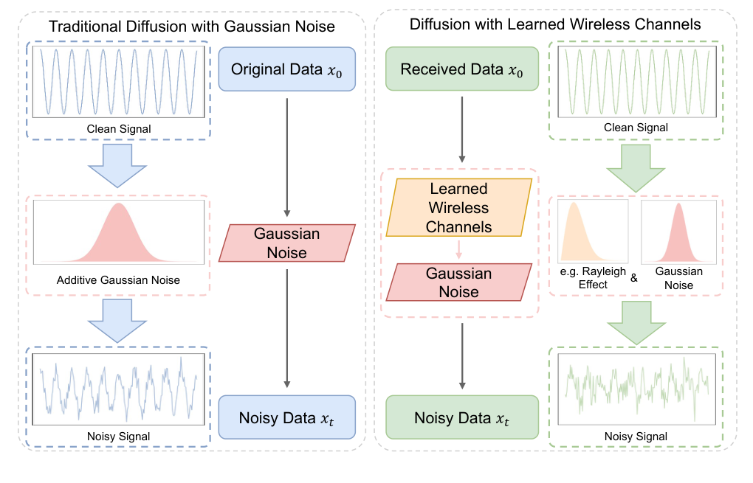
PROBLEM 1/3
Figure 1 — the entire paper in one picture
Read the three differences
Two operators, a non-Gaussian one, and a relabelled starting point
Left corruption: one symmetric bell curve
Right corruption: a skewed channel curve AND a bell curve
Output waveform: envelope-distorted, not merely jittered
Starting state renamed: 'Original' -> 'RECEIVED Data'
That rename IS the thesis: our x_0 is already corrupted
So the reverse process must go one step PAST it
Fig. 1 — traditional Gaussian forward process (left) vs the proposed learned-channel forward process (right). Left: ONE corruption operator, a symmetric Gaussian, applied to 'Original Data'. Right: TWO stacked operators — a learned wireless channel (drawn as a right-skewed Rayleigh effect) composed with Gaussian noise — applied to 'Received Data'.
→ Traditional: corrupt clean data with Gaussian noise. Proposed: corrupt ALREADY-corrupted data with a channel as well
Notes:
그림 1이 사실상 논문 전부입니다. 왼쪽이 전통적 디퓨전입니다. 원본 데이터에 가우시안 노이즈 하나를 더합니다. 분포 그림도 대칭 종 모양 하나뿐이고, 결과 파형은 원래 사인파에 지터가 낀 정도입니다. 오른쪽이 제안 방식입니다. 손상 연산자가 두 개로 쌓여 있어요. 학습된 무선 채널, 예를 들면 오른쪽으로 치우친 레일리 효과, 그리고 그 아래 가우시안 노이즈. 결과 파형은 진폭 포락선 자체가 일그러져서 훨씬 심하게 망가집니다. 그리고 제가 제일 눈여겨보는 건 시작 상태의 이름이 바뀐 겁니다. '원본 데이터'가 '수신 데이터'로 바뀌었습니다. 이건 '우리의 x 제로는 이미 오염된 상태다'라는 선언이고, 따라서 역방향 과정이 거기서 멈추지 않고 한 발 더 나가야 한다는 뜻입니다. 이 '한 발 더'가 7부에서 논쟁거리가 됩니다.

Slide 29
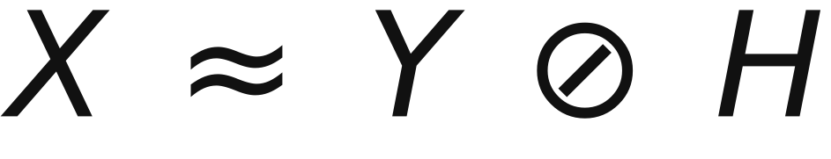
PROBLEM 2/3
The one trick that makes it tractable: go to the spectrum
Convolution in time is element-wise multiplication in frequency. A hard operator becomes a simple per-bin mask
Fourier transform of the signal and of the channel. Y is stored as a real 2-by-L matrix too (real, imaginary)
And if the channel is a multiplication, undoing it is a DIVISION — element-wise, one per frequency bin
→ In the spectrum the channel stops being a convolution you must deconvolve, and becomes a mask you can divide by
Notes:
논문을 굴러가게 만드는 트릭은 딱 하나입니다. 주파수 영역으로 갑니다. 시간 영역의 컨볼루션은 주파수 영역에서 원소별 곱셈이 됩니다. 통신 전공자에게는 기초 사실이지만 여기서는 결정적입니다. 채널이 곱셈이면 채널을 없애는 건 나눗셈이거든요. 주파수 빈마다 하나씩 나누면 끝입니다. 그래서 PWC-Diff의 순방향 과정은 시간 영역이 아니라 스펙트럴 도메인에서 정의됩니다. 여기서 무엇이 논문의 말이고 무엇이 제 해석인지 갈라서 말씀드리겠습니다. 논문이 직접 쓴 이유는 두 가지입니다. 서론에서는 통신 이론에 따라 채널 컨볼루션이 원소별 곱셈으로 단순해지는 스펙트럴 도메인에서 확산 과정을 정의한다고 했고, 식 6 앞에서는 계산 복잡도를 줄이려고 푸리에 변환으로 옮긴다고 씁니다. 반면 IQFormer의 STFT를 버리고 전체 길이 FFT로 간 이유가 바로 이것이라는 설명은 논문에 없습니다. 이 논문은 STFT를 단 한 번도 언급하지 않고, 나눠서 없앤다는 서사도 제가 식 6에서 거꾸로 재구성한 겁니다. 다만 STFT 크기 맵으로는 이 곱셈 대수를 표현할 수 없으니 저는 이 재구성이 맞다고 봅니다. 마지막으로 작은 주의사항 하나. L점 DFT에서의 곱셈은 엄밀히는 순환 컨볼루션에 대응하는데, 논문은 식 1에서 선형 컨볼루션이라고 써놓고 이 근사 오차를 정량화하지 않습니다.

Slide 30
PROBLEM 3/3
The three contributions the paper claims
1. Channel in the forward pass
2. A negative result
3. The fix, and the numbers
First diffusion framework with physical channel priors for WSR
Forward process superimposes channel + Gaussian
Formulated in the spectral domain
Channel estimated from the received signal itself
'De-channeling' as a stated principle
A generic NN CANNOT be used to model the channel
Prop. A.1: an unconstrained H collapses to H = 1
H = 1 means no distortion at all
Which reduces the model to plain DDPM
So the de-channeling capability is silently lost
Constrain H to a bank of physical channels
CPE-Net: softmax mixture over candidate channels
Prop. A.2: with 1 not in the bank, collapse is impossible
Average rank 1.0 across 4 datasets / 3 tasks
6.43M params, 553 s pretraining vs SpectrumFM's 4,379 s
→ Contribution 2 is the interesting one: they prove their own naive version fails, and then fix it
Notes:
논문이 주장하는 기여 세 가지입니다. 첫째, 물리 채널 사전지식을 디퓨전 순방향 과정에 통합한 최초의 WSR 프레임워크. 둘째가 제가 이 논문에서 제일 높이 사는 부분인데, 자기들 방법의 순진한 버전이 왜 망하는지를 스스로 증명한 겁니다. 채널을 일반 뉴럴넷으로 모델링하면 H가 1로 붕괴합니다. H가 1이면 왜곡이 전혀 없다는 뜻이고, 그러면 모델이 그냥 평범한 DDPM으로 되돌아가면서 디채널링 능력을 조용히 잃습니다. 셋째가 그 해법입니다. H를 물리 채널 후보 은행의 소프트맥스 혼합으로 제약합니다. 결과는 4개 데이터셋 3개 태스크에서 평균 순위 1.0, 파라미터 643만 개, 사전학습 553초로 SpectrumFM의 4,379초보다 훨씬 쌉니다. 자기 방법의 실패 모드를 먼저 증명하고 고치는 논문은 흔치 않습니다.

Slide 31
PART 4
The Method
Forward process, Assumption 2.1, the two propositions, CPE-Net, FusedFormer, the loss, and the leap at inference
Notes:
4부, 방법론입니다. 여기서부터는 수식을 한 줄씩 쪼개서 가겠습니다. 순서는 전체 구조 그림, 순방향 과정 세 식, 가정 2.1, 명제 A.1과 A.2, 후보 채널 은행, CPE-Net, 손실 함수, FusedFormer, 파이프라인, 그리고 마지막에 추론 단계의 도약입니다. 열두 장 정도 됩니다. 한 슬라이드에 아이디어 하나씩만 담았으니 천천히 따라오시면 됩니다.

Slide 32
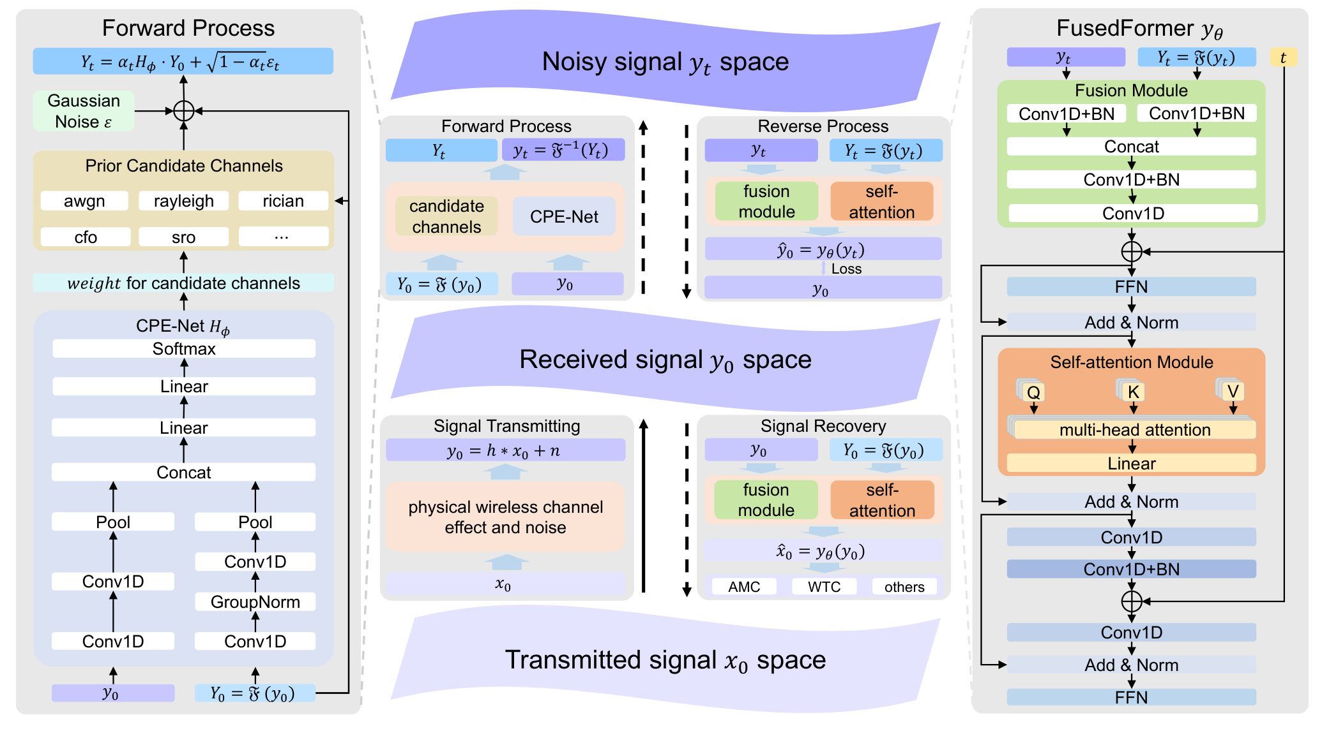
METHOD 1/12
The full PWC-Diff architecture — and the two arrows
Fig. 2 — LEFT: the forward process; CPE-Net emits softmax weights over candidate channels to build H_phi, which multiplies Y_0 before Gaussian noise is added. CENTRE: three SIGNAL SPACES — Noisy signal space, Received signal space, Transmitted signal space — linked by four PROCESS boxes: Signal Transmitting (y_0 = h * x_0 + n), Forward Process (Y_0 -> Y_t), Reverse Process (y_t -> y_0 hat), and Signal Recovery (x_0 hat = y_theta(y_0)). RIGHT: FusedFormer — fusion module, self-attention module, GLU/depthwise local block, with the timestep t injected twice.
→ ARROW 1 (trained): y_t -> y_0. ARROW 2 (used at inference): y_0 -> x_0 hat. NOT the same arrow — we unpack Arrow 2 on slides 40-41, so for now just hold its shape
Notes:
전체 구조를 한 번 훑겠습니다. 왼쪽이 순방향 과정입니다. CPE-Net이 수신 신호를 보고 후보 채널들에 대한 소프트맥스 가중치를 내놓고, 그걸로 H 파이를 조립해 Y 제로에 곱한 뒤 가우시안 노이즈를 더해 Y t를 만듭니다. 가운데는 정확히 읽으셔야 합니다. 그림이 이름 붙인 신호 공간은 세 개, 잡음 신호 공간·수신 신호 공간·송신 신호 공간이고, 이 공간들을 잇는 과정 박스는 네 개, 송신·순방향·역방향·신호 복원입니다. 공간 세 개와 과정 네 개를 섞어 세지 마세요. 송신 박스가 y 제로 = h 컨볼루션 x 제로 더하기 n이고, 역방향 박스는 y t에서 y 제로를 복원하며, 신호 복원 박스는 그 학습된 네트워크를 y 제로에 한 번 더 적용해 x 제로 햇을 얻습니다. 오른쪽은 FusedFormer입니다. 자, 오늘 하루 붙들고 갈 문장을 드리겠습니다. 화살표가 두 개입니다. 학습한 화살표는 y t에서 y 제로로 가고, 추론 때 쓰는 화살표는 y 제로에서 x 제로 햇으로 갑니다. 이 둘은 같은 화살표가 아닙니다. 이 논문의 심장이자 가장 약한 고리인데, 해부는 40번 슬라이드에서 하겠습니다. 지금은 모양만 붙들어 두시면 됩니다.

Slide 33
METHOD 2/12
The forward process, built in three steps
Eq. 4 — the honest version: corrupt with the TRUE channel h, then add noise. Problem: h is unknown
Eq. 5 — replace h with a channel ESTIMATED from y_0 itself, by a small network with parameters phi
Eq. 6 — the operative equation. In the spectrum the convolution becomes an element-wise product. This is what is implemented
→ Compare with DDPM: diffusion's 'clean data' z_0 is now the RECEIVED frame y_0, and it is first multiplied by a learned channel mask. Those two changes ARE the method
Notes:
순방향 과정을 세 단계로 쌓아 올립니다. 식 4가 정직한 버전입니다. 진짜 채널 h로 컨볼루션한 다음 노이즈를 더합니다. 문제는 h를 모른다는 겁니다. 식 5가 첫 번째 수입니다. h를 y 제로로부터 추정한 h 파이로 바꿉니다. 파이는 작은 네트워크의 파라미터고요. 저자들은 'h를 자유로운 뉴럴넷으로 모델링하지 않고, 미리 정의된 물리 채널 집합에 속한다고 가정한 뒤 그 파라미터만 추정하겠다'고 명시합니다. 식 6이 실제로 구현되는 식입니다. 주파수 영역으로 가서 컨볼루션이 원소별 곱셈이 됐죠. 프라이머의 DDPM 식과 비교해보세요. z t = 알파 곱하기 z 제로 더하기 베타 곱하기 엡실론이었습니다. 여기서 바뀐 건 딱 하나, z 제로에 학습된 채널 마스크를 먼저 곱한다는 것뿐입니다. 정말 그게 전부이고, 그래서 우아합니다.

Slide 34
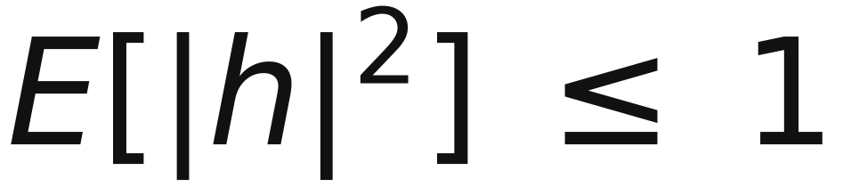
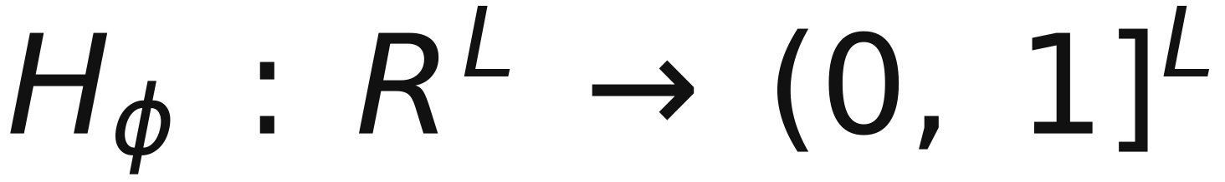
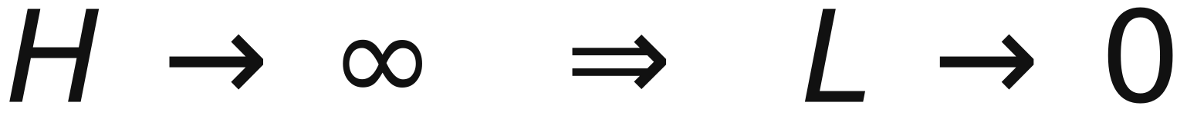
METHOD 3/12
Assumption 2.1 — the constraint everything hangs on
Assumption 2.1 as stated: the average power of the channel gain is at most 1 (Tse & Viswanath, 2005 normalisation)
How the paper actually USES it inside Prop. A.2: a pointwise, real, strictly-positive bound on every frequency bin
Why the cap is load-bearing: a bigger H always LOWERS the loss, so with no upper bound H would simply run away. The cap <= 1 is what pins the optimum at the fence, H = 1
→ A passive channel attenuates, never amplifies — so H = 1 is the best the channel is ALLOWED to be. And the loss wants the biggest H it can get, so it walks straight to that fence (Prop. A.1, next slide)
Notes:
가정 2.1입니다. 채널 이득의 평균 전력이 1 이하다. Tse와 Viswanath 교과서의 표준 정규화이고, 물리적으로는 '수동적인 채널은 감쇠만 시키지 증폭은 못 한다'는 뜻입니다. 지극히 합리적으로 들리죠. 그런데 이 가정이 왜 필요하냐가 핵심입니다. 상한이 아예 없다고 생각해보세요. 다음 슬라이드에서 보겠지만 손실은 H가 클수록 줄어듭니다. 그러면 H는 무한대로 발산해버리고, '항등원으로 붕괴한다'는 명제 A.1의 이야기 자체가 성립하지 않습니다. 즉 1이라는 뚜껑이 있어야 H가 1로 몰리는 거고, H가 1이면 감쇠가 전혀 없는 허용 최대치, 말하자면 울타리입니다. 손실은 가장 큰 H를 원하니까 곧장 그 울타리로 걸어갑니다. 여기서 미리 하나 짚어두겠습니다. 가정 2.1은 복소 이득의 평균 전력에 대한 진술인데, 명제 A.2에서 실제로 쓰는 건 아래 줄처럼 각 주파수 빈이 실수이고 0보다 크고 1 이하라는 훨씬 강한 조건입니다. 단위전력 레일리 채널은 약 37퍼센트 확률로 크기가 1을 넘고, 논문은 이 간극을 메우지 않습니다.

Slide 35
METHOD 4/12
Proposition A.1 — why a naive learned channel collapses
E[y_0 | y_t] = the BEST POSSIBLE guess of y_0 given y_t. So l(h) is the error of that best guess — no network can beat it. A function of the scalar channel gain h in (0,1)
l is monotonically decreasing in h. A WEAKER channel shrinks the signal against a fixed noise floor, so reconstruction gets HARDER. Bigger h = easier
So H = 1, the identity, is a (local) minimum of the loss. No distortion at all, and the model reverts to plain DDPM
→ The reconstruction loss ACTIVELY REWARDS not distorting the signal. Left free, CPE-Net would learn to do nothing
Notes:
명제 A.1이 이 논문에서 가장 똑똑한 부분입니다. 논리를 따라가 봅시다. 우리는 y t로부터 y 제로를 복원하는 손실을 최소화합니다. 그런데 채널 이득 h가 작으면 신호는 줄어드는데 노이즈 바닥은 그대로니까 실질 SNR이 떨어져서 복원이 더 어려워집니다. 반대로 h가 클수록 복원이 쉬워집니다. 즉 최적 복원 오차는 h에 대해 단조 감소합니다. 그러면 결론은 뻔합니다. 채널을 자유롭게 학습시키면 손실을 줄이는 가장 좋은 방법은 아무 왜곡도 하지 않는 것, 즉 H를 1로 만드는 겁니다. 가정 2.1이 허용하는 최대치죠. 그런데 H가 1이면 순방향 과정이 그냥 DDPM이 되고 디채널링은 사라집니다. 순진하게 설계하면 이 방법은 조용히 자기 자신을 무력화합니다. 저자들이 이걸 스스로 증명해서 실었습니다. 대단히 정직한 태도이고, 7부에서 제가 이 칼을 다시 쓸 겁니다.

Slide 36
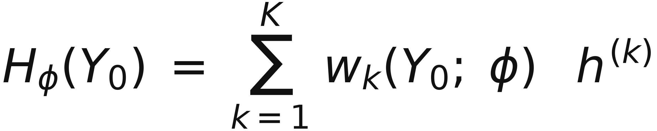
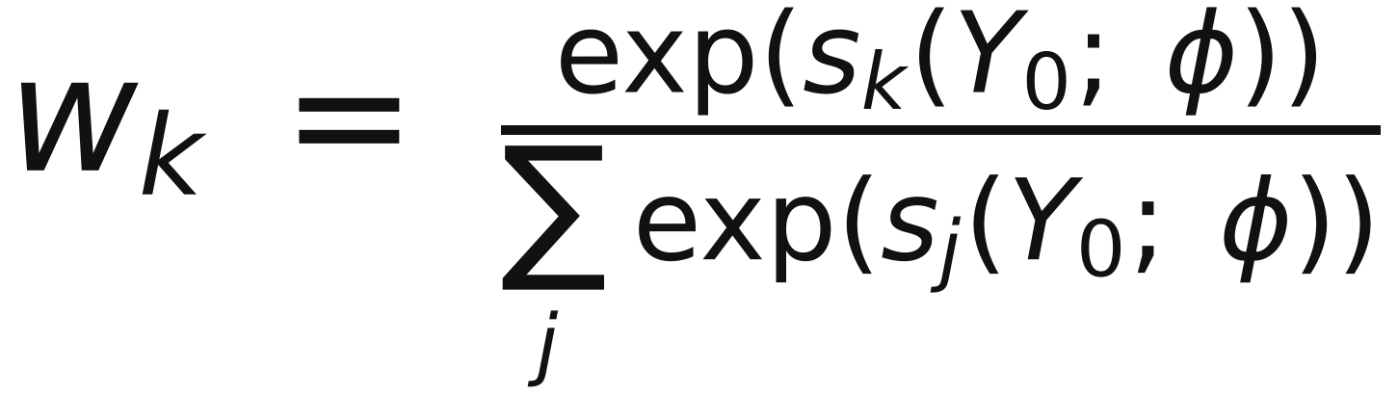
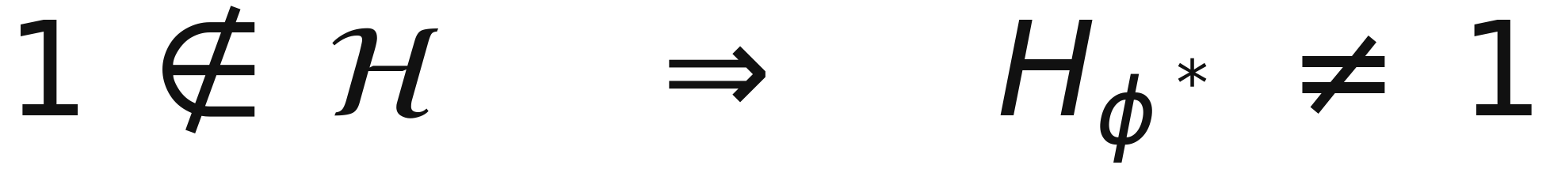
METHOD 5/12
Proposition A.2 — the fix: a bank, not a free network
H is a weighted MIX of K fixed, physically-motivated channel responses. The network only picks the weights
SOFTMAX = K raw scores turned into positive weights summing to 1 ('how much of each'). So H is a CONVEX COMBINATION: a weighted average, never outside the candidates
If the identity is NOT in the bank, the mixture can never equal it. The collapse of Prop. A.1 becomes unreachable
→ The degenerate solution is removed from the hypothesis class BY CONSTRUCTION — elegant, but removed by fiat, not learned away
Notes:
명제 A.2가 해법입니다. H를 자유 함수로 두지 않고 K개의 고정된 물리 채널 응답들의 가중 혼합으로 제약합니다. 네트워크는 가중치만 고릅니다. 가중치는 소프트맥스라서 전부 양수이고 합이 1인 볼록 조합입니다. 그리고 결정적으로 항등원 1을 후보 은행에서 빼버립니다. 그러면 볼록 조합이 절대 1이 될 수 없으니 A.1이 경고한 붕괴가 구조적으로 불가능해집니다. 우아합니다. 그런데 정직하게 말씀드리면, 이건 붕괴를 학습으로 막은 게 아니라 가설 공간에서 손으로 잘라낸 겁니다. A.1이 말한 압력, 즉 '가장 약한 왜곡을 골라라'는 그래디언트 압력 자체는 그대로 남아 있어요. 소프트맥스는 여전히 1에 가장 가까운 후보로 쏠릴 수 있습니다. 참고로 이 증명 자체에 기술적 오류가 하나 있습니다. 볼록 조합이 후보 집합의 원소라고 썼는데, 실제로는 볼록 껍질의 원소입니다. 결론은 살아남지만 증명은 다시 써야 합니다.

Slide 37
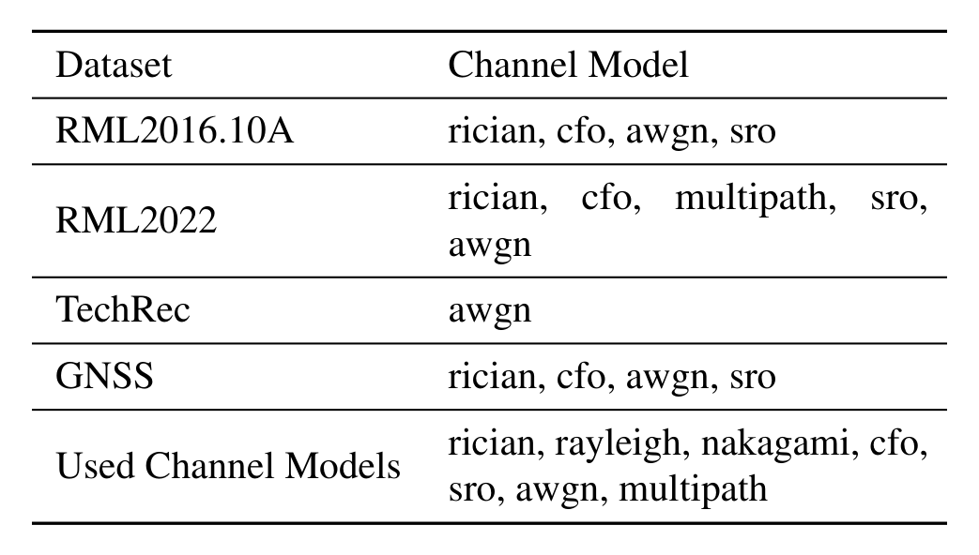
METHOD 6/12
The candidate channel bank — what is actually in H
Table 1 — per-dataset candidate sets. RML2016.10A: rician, cfo, awgn, sro (K=4). RML2022: rician, cfo, multipath, sro, awgn (K=5). TechRec: awgn ONLY (K=1). GNSS: rician, cfo, awgn, sro (K=4). The implemented pool is 7 models: rician, rayleigh, nakagami, cfo, sro, awgn, multipath. Selection rationale, verbatim: 'we select different candidate channels based on the survey results and the dataset processing method.' NOTE: the caption says CANDIDATE models — the paper never claims these are the channels the datasets were generated with.
→ The bank is hand-picked per dataset. And on TechRec, K=1 — a softmax over one element has nothing left to learn
Notes:
후보 채널 은행의 실제 내용입니다. RML2016.10A는 라이시안, CFO, AWGN, SRO 네 개. RML2022는 거기에 다중경로를 더해 다섯 개. GNSS는 RML2016과 똑같은 네 개. 그리고 TechRec은 AWGN 하나뿐입니다. K가 1이에요. 소프트맥스에 후보가 하나면 가중치는 무조건 1이고, CPE-Net이 학습할 게 아무것도 없습니다. 전체 풀은 7개 모델입니다. 선택 근거는 논문 표현 그대로 '서베이 결과와 데이터셋 처리 방법에 근거해서'입니다. 즉 사람이 데이터셋 메타데이터를 보고 손으로 골랐습니다. 여기서 공정하게 하나 짚겠습니다. 표 1은 '후보'를 나열한 거지 '데이터셋이 실제로 이 채널로 생성됐다'는 진술이 아닙니다. 그런 말을 논문은 한 적이 없어요. 다만 논문의 동기가 비협조적 패시브 수신인데 그 상황에서는 이런 메타데이터가 없다는 게 문제이고, 또 하나, 논문 어디에도 각 후보 h의 수학적 정의가 나오지 않습니다.

Slide 38
METHOD 7/12
CPE-Net, layer by layer
CPE-Net in six lines
A tiny two-branch CNN whose only output is K softmax weights
Input: the received frame, in time AND in frequency
Two conv branches (the spectral one has an extra GroupNorm)
Concat -> Linear -> Linear -> Softmax over K candidates
H_phi = sum of w_k times h^(k); then Y_t = sqrt(a) H Y_0 + noise
phi is trained JOINTLY with theta — no stop-gradient anywhere
Ambiguity: the text says it predicts channel PARAMETERS, the figure says softmax WEIGHTS
Fig. 2, left panel — CPE-Net. Two parallel branches read the same signal: a TIME branch (y_0 -> Conv1D -> Conv1D -> Pool) and a SPECTRAL branch (Y_0 = F(y_0) -> Conv1D -> GroupNorm -> Conv1D -> Pool). The outputs are concatenated, passed through two Linear layers, and a Softmax emits the 'weight for candidate channels'. Those weights assemble H_phi, which multiplies Y_0 before the Gaussian noise is added.
→ Small and cheap. But note: a softmax cannot emit a K-factor — only the WEIGHTS reading is supported by the maths
Notes:
CPE-Net을 층 단위로 보겠습니다. 이름은 채널 파라미터 추정 네트워크입니다. 입력은 같은 신호의 두 뷰, 시간 영역 y 제로와 주파수 영역 Y 제로입니다. 각각 컨볼루션 두 번에 풀링을 거치는데, 스펙트럴 브랜치에만 그룹놈이 하나 더 붙어 있습니다. 이건 그림에만 있고 본문에는 언급이 없습니다. 두 출력을 붙이고 선형층 두 개를 지나 소프트맥스로 후보 개수만큼 가중치를 뽑습니다. 이걸로 H 파이를 조립해서 Y 제로에 곱하고 노이즈를 더합니다. 파라미터 파이는 세타와 같은 복원 손실로 동시에 학습됩니다. 스톱 그래디언트 같은 건 없습니다. 여기서 짚어야 할 애매함이 있습니다. 본문은 'K-팩터 같은 후보 모델의 파라미터를 예측한다'고 하고, 그림과 명제 A.2는 '후보 채널의 가중치를 예측한다'고 합니다. 이 둘은 다른 물건입니다. 소프트맥스는 K-팩터를 못 내놓아요. 수학이 뒷받침하는 건 가중치 쪽뿐입니다.

Slide 39
METHOD 8/12
The loss — and the symbol that never appears in it
The forward transition as a distribution: its MEAN is the channel-distorted spectrum
Eq. 10 — the whole training objective. Reconstruct Y_0 from Y_t. Note carefully: the target is Y_0, the RECEIVED signal
Eq. 11, exactly as printed — you do NOT need to read it. All that matters: the training signal reaches phi THROUGH the corruption, so CPE-Net is trained by the same loss, with nothing held back. (Aside: the chain rule on Eq. 6 gives sqrt(alpha_t), not the alpha_t the paper prints)
→ One MSE trains everything, and its target is y_0. The transmitted signal x_0 appears in NO loss term anywhere in the paper
Notes:
손실 함수입니다. 순방향 전이를 분포로 쓰면 첫 줄인데, 여기 평균을 잘 보세요. H 파이 곱하기 Y 제로, 그게 전부입니다. 알파 스케일링이 아예 없어요. 31장에서 본 식 6에는 루트 알파가 붙어 있었죠. 같은 순방향 과정을 두 가지로 쓰고 있는 겁니다. 그런데 손실이 유도되는 건 바로 이 q입니다. 이 q대로라면 평균이 시간이 지나도 줄지 않으니 q가 표준정규로 가지 않고, 논문이 '생략하겠다'고 한 KL 항도 무시해도 되는 항이 아니게 됩니다. 학습 목표는 두 번째 줄, 아주 단순한 MSE고, 복원 타깃이 Y 제로, 즉 수신 신호입니다. 송신 신호가 아닙니다. 세 번째 줄은 파이에 대한 그래디언트인데, 여기 슬라이드에는 제가 루트 알파로 적어 두었습니다. 논문의 식 11에는 알파 t가 맨몸으로 인쇄돼 있어요. 식 6에 연쇄법칙을 적용하면 루트 알파가 나와야 하니 슬라이드 쪽이 오히려 맞고, 어느 쪽이든 그래디언트가 손상 과정을 통과해 CPE-Net까지 흐른다는 결론은 같습니다. 그리고 오늘 가장 중요한 문장. 이 논문의 어떤 손실 항에도 송신 신호 x 제로가 등장하지 않습니다. x라는 기호 자체는 식 1이나 그림 2의 박스에는 나옵니다. 하지만 손실 안에는 없습니다. 제목은 디채널링인데 학습 신호는 전부 수신 신호 공간 안에 있습니다.

Slide 40
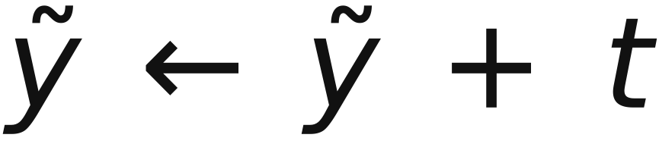
METHOD 9/12
FusedFormer, part 1 — the fusion module
Eq. 12 — two parallel conv embeddings: one on the time-domain IQ, one on its full FFT spectrum. Both are 2-by-L
Eq. 13 — concat the two views, then a point-wise conv mixes across the channel stack. This IS IQFormer's DFE block
Timestep injection #1: the diffusion step embedding t is simply ADDED to the fused features
→ Structurally identical to IQFormer's fusion — except the spectral view is now the FFT, and a timestep rides along
Notes:
이제 역방향 네트워크인 FusedFormer입니다. 식 12에서 시간 영역 IQ와 그 FFT 스펙트럼 각각에 1차원 컨볼루션을 겁니다. 둘 다 2 곱하기 L로 모양이 같습니다. 식 13에서 둘을 붙이고 배치놈과 포인트와이즈 컨볼루션으로 섞는데, 아까 IQFormer 슬라이드에서 본 DFE 블록과 구조적으로 동일합니다. 차이는 두 가지입니다. 하나, 스펙트럴 뷰가 STFT 맵이 아니라 전체 길이 복소 FFT입니다. 여기서 분명히 해둘 게 있습니다. 논문은 'IQFormer에서 영감을 받았다'고만 쓰고 이 교체의 이유는 어디에도 밝히지 않습니다. '나눗셈이 가능한 좌표계라서'라는 설명은 제 재구성입니다. 둘, 디퓨전 타임스텝 임베딩 t를 융합된 특징에 그냥 더해줍니다. 이게 첫 번째 t 주입이고, 다음 장에서 두 번째가 나옵니다. 사소하지만, 논문의 식 13은 여는 괄호가 하나 더 많습니다. 교정이 덜 된 흔적입니다.

Slide 41
METHOD 10/12
FusedFormer, part 2 — attention and the local block
Eq. 14 — standard multi-head self-attention with a residual. Note the FFN comes BEFORE attention, which is unusual
Eq. 15 — the SpectrumFM-style local block: point-wise conv + GLU gate, then a depthwise conv of kernel size 3. Timestep injection #2
Residual out, then one more FFN. Stack 4 such layers (hidden dim 256, 16 heads) to get the representation
→ 4 layers, 256 dim, 16 heads, 6.43M params. Versus IQFormer, the only genuinely NEW ingredient is timestep conditioning
Notes:
나머지 두 모듈입니다. 식 14가 셀프 어텐션인데 특이하게 FFN이 어텐션보다 먼저 옵니다. 보통은 반대죠. 그리고 IQFormer가 일부러 뺐던 V 행렬이 여기서는 다시 살아나서 그냥 표준 멀티헤드 어텐션입니다. 식 15가 지역 블록인데 SpectrumFM 설계를 따라옵니다. 포인트와이즈 컨볼루션에 GLU 게이트를 걸고, 커널 3짜리 뎁스와이즈 컨볼루션으로 국소 구조를 잡습니다. 여기서 타임스텝 t가 두 번째로 주입됩니다. 마지막에 FFN 한 번 더 통과시키고 이 레이어를 4개 쌓습니다. 히든 차원 256, 헤드 16개, 전체 643만 파라미터입니다. 정리하면, IQFormer 대비 진짜 새로운 재료는 타임스텝 조건화 하나뿐이고, 나머지는 IQFormer의 융합 블록에 SpectrumFM의 지역 블록을 얹은 조합입니다. 참고로 그림과 식 15의 레이어 순서가 서로 안 맞는데, 식을 믿으시면 됩니다.

Slide 42
METHOD 11/12
The full pipeline: pretrain, fine-tune, infer
1. Pretrain (no labels)
2. Fine-tune (labels)
3. Infer (the leap)
Learn to undo channel + noise
Sample t, build Y_t from Y_0 via CPE-Net, then add noise
Linear decoder on y_final, aligned to y_0; loss = MSE (Eq. 10)
phi and theta trained jointly; the KL term is explicitly omitted
max_step 1000, hidden 256, 4 layers, 16 heads
553 s on a Tesla A100 — 7.9x cheaper than SpectrumFM
Bolt a classifier on and train the whole thing
Global average pooling over y_final
MLP classifier head -> cross-entropy
THE ENTIRE NETWORK is fine-tuned, not frozen
Fine-tuning uses a FIXED timestep t = 30 (out of 1000)
AdamW, lr 1e-3, ReduceLROnPlateau, early stop 15
Apply the SAME network one step further down
Feed the raw received y_0 — not a noised y_t
Yet t is still pinned at 30 — the paper never justifies 30
Declare the output to be x_0 hat, the transmitted signal
Justification, verbatim: 'we assume that the learned CPE-Net approximates the true channel distribution'
A SINGLE forward pass — no iterative reverse loop anywhere
So 'progressively de-channel' in the abstract is not what the math does
→ Steps 1 and 2 are standard and sound. Step 3 is where the paper asks you to take one thing on faith
Notes:
전체 파이프라인을 세 단계로 정리하겠습니다. 1단계 사전학습. 라벨 없이, 타임스텝을 뽑고 CPE-Net으로 채널을 씌우고 노이즈를 더해 Y t를 만든 다음, 선형 디코더로 y 제로를 복원하게 합니다. A100에서 553초 걸립니다. 2단계 파인튜닝. 글로벌 평균 풀링하고 분류 헤드를 붙여 크로스 엔트로피로 학습하는데, 인코더를 얼리지 않고 네트워크 전체를 다 튜닝합니다. 그리고 이때 타임스텝은 1000 중 30으로 고정합니다. 3단계가 문제의 추론입니다. 노이즈를 씌운 y t가 아니라 생짜 수신 신호 y 제로를 그대로 넣고, 그 출력을 x 제로 햇, 송신 신호의 추정치라고 선언합니다. 근거는 딱 한 문장, 'CPE-Net이 진짜 채널 분포를 근사한다고 가정한다'입니다. 한 가지 더. 초록은 '점진적으로 디채널링한다'고 쓰는데, 실제로는 반복적인 역방향 샘플링이 없습니다. 단일 순전파 한 번이에요. 1, 2단계는 표준적이고 튼튼합니다. 3단계에서 논문은 여러분에게 한 가지를 믿어달라고 요구합니다.

Slide 43
METHOD 12/12
The leap, in slow motion — clever, or circular?
The steelman — and it is a real argument
If CPE-Net is accurate then H_phi is roughly the true H, and Y_0 = H (dot) X
So the training INPUT is Y_t = H (dot) (H (dot) X) + noise, i.e. H^2 X + noise
And the training TARGET is Y_0 = H (dot) X. So the network learns the operator 'divide by H once'
Apply that operator to Y_0 = H (dot) X and out comes X — one more step along the same chain. Genuinely elegant
Why it may not follow
The network is only ever GRADED on inputs of the shape H (dot) H (dot) X
At test time we hand it H (dot) X — a shape it never saw once during training
Nothing in the loss forces a rule that KEEPS WORKING one step further along the chain
The best MSE answer is just 'the average y_0 given y_t' — it only ever outputs received-signal-shaped things
And all of it hinges on CPE-Net estimating the TRUE H — which Prop. A.1 says the loss does not reward
→ A genuinely clever construction. Whether the learned map composes is an empirical question the paper never tests
Notes:
이 도약을 천천히 뜯어보겠습니다. 먼저 가장 좋은 해석, 스틸맨입니다. CPE-Net이 정확하다고 칩시다. 그러면 수신 신호 Y 제로는 H 곱하기 X이고, 순방향 과정이 H를 한 번 더 씌우니까 학습 입력은 H 제곱 곱하기 X 더하기 노이즈, 학습 타깃은 H 곱하기 X입니다. 즉 네트워크가 배우는 건 'H로 한 번 나누기'라는 연산자이고, 그 연산자를 Y 제로에 그대로 적용하면 X가 나옵니다. 같은 사슬을 한 칸 더 내려가는 거죠. 진짜로 영리한 구성입니다. 그런데 왜 반드시 성립하지는 않느냐. 네트워크가 채점을 받은 입력은 오직 H 제곱 X 모양뿐인데, 추론 때는 학습 중에 단 한 번도 본 적 없는 H X 모양을 들이밉니다. 슬라이드의 '동차 연산자'라는 말이 바로 이 뜻인데, 손실 함수 어디에도 '한 칸 더 가서도 계속 통하는 규칙을 배워라'라고 강제하는 항이 없습니다. MSE의 최적해는 그냥 '주어진 입력에 대한 y 제로의 평균'이라서, 출력이 언제나 수신 신호 모양 안에 머무를 수도 있어요. 게다가 이 모든 게 CPE-Net이 진짜 H를 맞혔다는 전제 위에 서 있는데, 명제 A.1은 손실이 그걸 보상하지 않는다고 말합니다. 그리고 이건 검증 가능한 실험인데, 논문은 하지 않았습니다.

Slide 44
PART 5
Results
Table 2, the headline decomposed, the SNR curves, efficiency — and what each actually proves
Notes:
5부, 결과입니다. 표 2 메인 결과부터 시작해서 헤드라인 숫자가 어디서 나왔는지 직접 분해해 보고, SNR 곡선, 효율성, 혼동행렬 순으로 가겠습니다. 각 그림마다 '이게 실제로 무엇을 증명하는가'를 같이 붙이겠습니다. 숫자는 전부 논문 원문에서 확인한 값입니다.

Slide 45
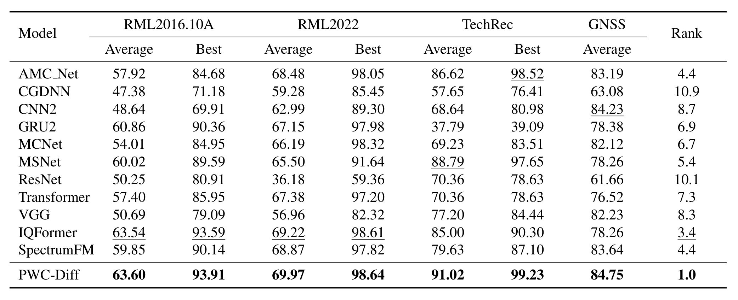
RESULTS 1/5
Table 2 — the main result: 12 models, 4 datasets
What to look at
Rank = placing among the 12 models in one column; 1.0 = first in all 7 columns
PWC-Diff Averages: 63.60 / 69.97 / 91.02 / 84.75
IQFormer Averages: 63.54 / 69.22 / 85.00 / 78.26
SpectrumFM = an RF foundation model (pretrain + fine-tune)
The only other pretrained baseline — 10 of 11 are supervised-only
Hygiene flag: ResNet and Transformer have IDENTICAL TechRec columns (70.36 / 78.63)
GRU2 on TechRec: 37.79 Avg, 39.09 Best — barely above 3-class chance (33.3%)
Table 2 — overall accuracy (%). 'Average' = mean over the SNR sweep, 'Best' = accuracy at the best SNR. PWC-Diff is bold in all 7 scored columns; average rank 1.0. IQFormer is second overall (rank 3.4). Baselines: AMC_Net, CGDNN, CNN2, GRU2, MCNet, MSNet, ResNet, Transformer, VGG, IQFormer (all supervised) and SpectrumFM (pretrain + fine-tune, its original pipeline, restricted to the target dataset).
→ PWC-Diff wins every column. But 'wins' hides HOW MUCH — the next slide does the subtraction
Notes:
메인 결과 표입니다. 12개 모델, 4개 데이터셋, 평균 순위 1.0. 7개 채점 열 전부에서 1등이라는 뜻입니다. 겉보기에는 깔끔한 승리입니다. PWC-Diff의 평균 정확도가 63.60, 69.97, 91.02, 84.75이고 IQFormer가 63.54, 69.22, 85.00, 78.26입니다. 11개 베이스라인 중 10개는 사전학습 없는 지도학습이고 SpectrumFM만 사전학습을 합니다. 즉 진짜 동등한 비교 대상은 SpectrumFM 하나뿐인데, 그마저도 원래 대규모 코퍼스로 사전학습하는 파운데이션 모델을 타깃 데이터셋 안에서만 사전학습시킨 겁니다. 데이터 위생 관점에서 이상한 것도 보입니다. ResNet과 Transformer의 TechRec 열이 소수점까지 똑같습니다. 70.36과 78.63. 구조가 전혀 다른 두 모델이 같은 숫자를 낼 확률은 낮고 복붙이나 중복 실행 냄새가 납니다. GRU2의 TechRec 37.79는 3클래스 랜덤인 33.3퍼센트를 겨우 넘긴 값이라 사실상 학습 실패입니다. 다음 슬라이드에서 이 승리의 크기를 해부하겠습니다.

Slide 46
RESULTS 2/5
Do the subtraction: where the '3.33%' headline actually comes from
Dataset | IQFormer | PWC-Diff | Delta (pp) | Comment
RML2016.10A | 63.54 | 63.60 | +0.06 | AMC flagship — a statistical tie
RML2022 | 69.22 | 69.97 | +0.75 | The paper singles this one out as 'pronounced'
TechRec | 85.00 | 91.02 | +6.02 | IQFormer is not even the best baseline here (MSNet 88.79)
GNSS | 78.26 | 84.75 | +6.49 | IQFormer is not the best baseline here either (CNN2 84.23)
Mean of the four | — | — | +3.33 | = the paper's headline number, reproduced exactly
vs the BEST baseline per dataset | — | — | +0.89 | The paper's own, more honest, second number
→ 12.51 of the 13.32 points (93.9%) come from TechRec + GNSS — tasks IQFormer was never designed for. On AMC it is +0.06 and +0.75
Notes:
헤드라인 숫자를 직접 분해했습니다. 논문은 'IQFormer 대비 약 3.33퍼센트 개선'이라고 씁니다. 그런데 이 3.33이 어떻게 계산됐는지는 말하지 않아요. 역산해보면 정확히 네 데이터셋 평균 열 차이의 산술평균입니다. 0.06 더하기 0.75 더하기 6.02 더하기 6.49를 4로 나누면 딱 3.33입니다. 그런데 보세요. 13.32 포인트 중 12.51 포인트, 93.9퍼센트가 TechRec과 GNSS에서 나옵니다. 이 둘은 IQFormer가 설계되지도, 튜닝되지도, 발표되지도 않은 태스크예요. IQFormer의 안방인 AMC 두 개에서는 0.06과 0.75입니다. 게다가 TechRec의 진짜 최강 베이스라인은 IQFormer가 아니라 MSNet의 88.79이고, GNSS에서는 CNN2의 84.23입니다. 논문 스스로 계산한 '최고 베이스라인 대비 0.89퍼센트'가 훨씬 정직한 숫자입니다. 그리고 본문은 'RML2022에서 특히 두드러진다'고 쓰는데 실제로는 네 개 중 두 번째로 작은 이득입니다. 문장이 자기 표를 배신합니다. 한 줄로 하면, 3.33은 'PWC-Diff가 더 나은 AMC 모델이다'가 아니라 'IQFormer가 나쁜 WTC·AD 모델이다'라는 진술에 가깝습니다.

Slide 47
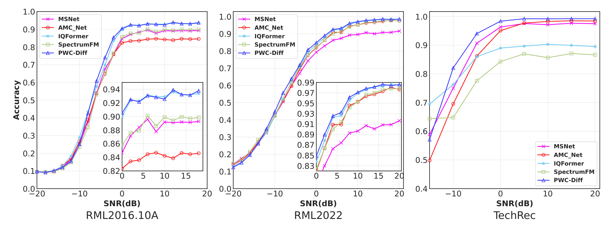
RESULTS 3/5
Accuracy vs SNR — where the gain lives, and where it does not
Fig. 3 — accuracy vs SNR on RML2016.10A (left), RML2022 (centre), TechRec (right), against MSNet, AMC_Net, IQFormer and SpectrumFM. GNSS has no panel because it has no SNR labels. The paper's own words: 'At extremely low SNRs (-20dB), all models fail as the signal is fully dominated by noise.' Both RML panels carry zoomed insets because the curves nearly overlap at high SNR — and in the RML2016.10A inset IQFormer sits at or ABOVE PWC-Diff at several points. In the TechRec panel at the leftmost point (-15 dB) PWC-Diff is BELOW IQFormer, SpectrumFM and MSNet.
→ At -20 dB PWC-Diff is at chance like everyone else. The visible separation is TechRec at mid-to-high SNR — and 'consistently outperforms' is falsified by the paper's own figure
Notes:
SNR별 정확도 곡선입니다. 왼쪽부터 RML2016.10A, RML2022, TechRec이고 GNSS는 SNR 라벨이 없어 패널이 없습니다. 먼저 정직한 지점. 마이너스 20데시벨에서는 모든 모델이 무너집니다. 논문도 '신호가 잡음에 완전히 지배되어 모든 모델이 실패한다'고 씁니다. PWC-Diff도 11분의 1, 랜덤 찍기 수준이에요. 채널 사전지식이 극저SNR을 구해주지는 못합니다. 눈에 보이는 분리는 TechRec 패널의 중고SNR 구간입니다. 5데시벨 이상에서 PWC-Diff가 0.99 근처에 붙는데 IQFormer는 0.90 근처입니다. RML 두 패널은 확대 인셋을 넣어야 할 만큼 곡선이 겹칩니다. 그리고 제가 직접 인셋을 확대해서 확인했는데, RML2016.10A 인셋에서는 IQFormer가 여러 지점에서 PWC-Diff와 같거나 오히려 위에 있습니다. TechRec의 가장 왼쪽 마이너스 15데시벨에서도 PWC-Diff가 IQFormer와 SpectrumFM보다 아래입니다. 본문의 '일관되게 경쟁자들을 능가한다'는 문장은 자기 그림이 반증합니다.

Slide 48
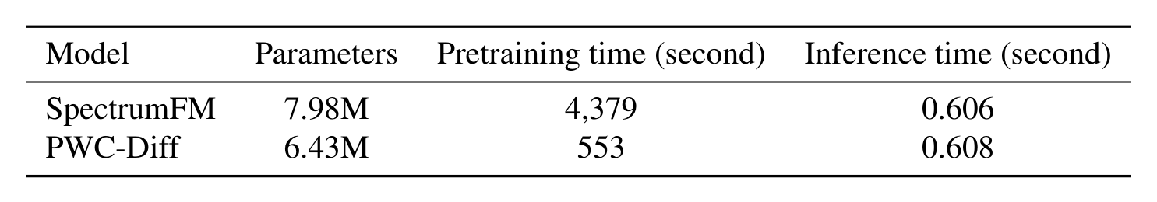
RESULTS 4/5
Efficiency — the quiet, credible win
Table 7 — efficiency vs SpectrumFM on RML2016.10A, on a Tesla A100. SpectrumFM: 7.98M params, 4,379 s pretraining, 0.606 s inference. PWC-Diff: 6.43M params, 553 s pretraining, 0.608 s inference. Caveats: the pretraining comparison is time-to-early-stop 'under the same patience settings', not a fixed-epoch comparison; the units of 'inference time (second)' are never defined; no FLOPs and no fine-tuning time are reported anywhere.
→ About 7.9x cheaper pretraining, 20% fewer params, the same inference latency — plausible and cheap-looking, but it is a single-baseline, single-dataset, no-FLOPs, time-to-early-stop comparison against a model run outside its design regime
Notes:
효율성 비교입니다. 파라미터는 643만 대 798만으로 20퍼센트 적고, 사전학습 시간은 553초 대 4,379초로 거의 8배 쌉니다. 물리 사전지식을 넣는 방법들이 보통 계산 비용을 대가로 치르는 걸 생각하면 인상적인 숫자입니다. 다만 이걸 '검증 가능한 확실한 기여'라고 부르면 제가 논문 편을 너무 드는 겁니다. 비교 대상은 SpectrumFM 하나, 데이터셋도 RML2016.10A 하나뿐이고, FLOPs는 논문 어디에도 없으며, '추론 시간 초'가 샘플당인지 배치당인지 전체 테스트셋인지 정의가 없습니다. 사전학습 시간도 고정 에폭 비교가 아니라 같은 patience에서 조기종료까지 걸린 시간이라, 연산량 차이가 아니라 수렴 속도 차이일 수 있습니다. 게다가 SpectrumFM은 원래 대규모 코퍼스로 사전학습하는 파운데이션 모델인데 타깃 데이터셋 안에서만 사전학습시켰으니, 자기 설계 영역 밖에서 뛰게 한 셈입니다. 그리고 추론 시간은 0.608초 대 0.606초로 PWC-Diff가 오히려 아주 미세하게 느린데, 부록은 정확히 '비슷한 추론 비용'이라고 써놓고 다음 문장에서 '더 낮은 추론 오버헤드'라고 말이 미끄러집니다. 그럴듯하고 싸 보인다, 딱 거기까지가 증거가 지지하는 범위입니다.

Slide 49
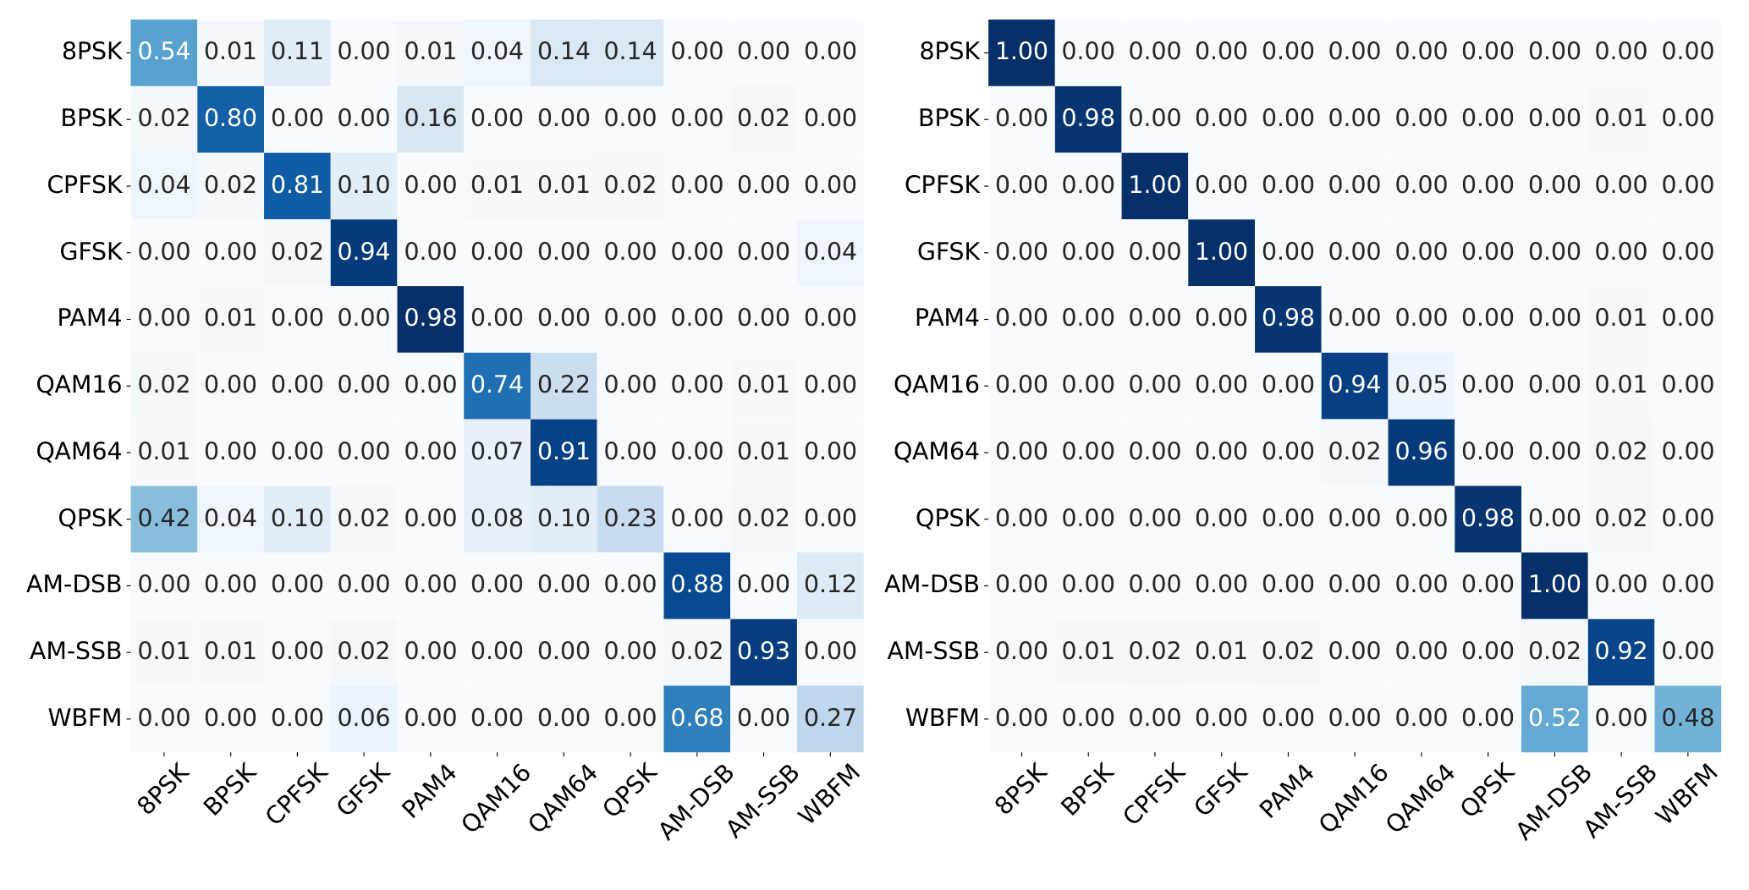
RESULTS 5/5 · OPTIONAL
Confusion matrices — what the model still gets wrong
Fig. 6 — normalized confusion matrices on RML2016.10A at -4 dB (left) and 6 dB (right). At -4 dB: QPSK only 0.23 (0.42 misread as 8PSK), WBFM only 0.27 (0.68 misread as AM-DSB). At 6 dB: eight of the eleven classes sit at 0.96-1.00, but QAM16 is 0.94 and AM-SSB is 0.92 — and WBFM is still 0.48, with 0.52 going to AM-DSB. These are PWC-Diff-only plots — no baseline confusion matrices are shown, so nothing here is comparative evidence.
→ Even at 6 dB, WBFM vs AM-DSB is a coin flip — and that is a DATASET artifact (audio silence), not something de-channeling can fix
Notes:
혼동행렬입니다. 마이너스 4데시벨에서는 QPSK가 0.23밖에 안 되고 42퍼센트를 8PSK로 잘못 읽습니다. WBFM은 0.27이고 68퍼센트가 AM-DSB로 새어 나갑니다. 6데시벨로 올리면 열한 개 클래스 중 여덟 개가 0.96에서 1.00 사이로 올라가는데, QAM16은 0.94, AM-SSB는 0.92로 아직 완전히 붙지 않았습니다. WBFM은 여전히 0.48이고 절반이 AM-DSB로 갑니다. 동전 던지기죠. 여기서 정직하게 말할 게 있습니다. 이 WBFM 대 AM-DSB 혼동은 원본 오디오의 무음 구간 때문에 생기는 데이터셋 아티팩트고 채널 문제가 아닙니다. 즉 디채널링으로 고칠 수 있는 종류의 오차가 아니에요. 그리고 이 그림은 PWC-Diff 것만 있습니다. 베이스라인 혼동행렬이 없으니 비교 증거로는 못 쓰고, 그냥 우리 모델이 이렇게 동작한다는 서술입니다.

Slide 50
PART 6
Ablations
Pretraining vs physics, the candidate bank, learned parameters, depth — and then Figure 5, the money shot
Notes:
6부, 애블레이션입니다. 저는 이 논문에서 결과표보다 애블레이션이 훨씬 흥미롭다고 생각합니다. 왜냐하면 저자들이 자기 서사에 불리한 숫자까지 그대로 실었기 때문입니다. 사전학습 전략, 후보 채널 은행, 채널 파라미터 학습, 레이어 깊이 순으로 보고 마지막에 그림 5로 마무리하겠습니다. 그림 5는 이 논문에서 가장 설득력 있는 증거라서 통째로 한 장을 쓰겠습니다.

Slide 51
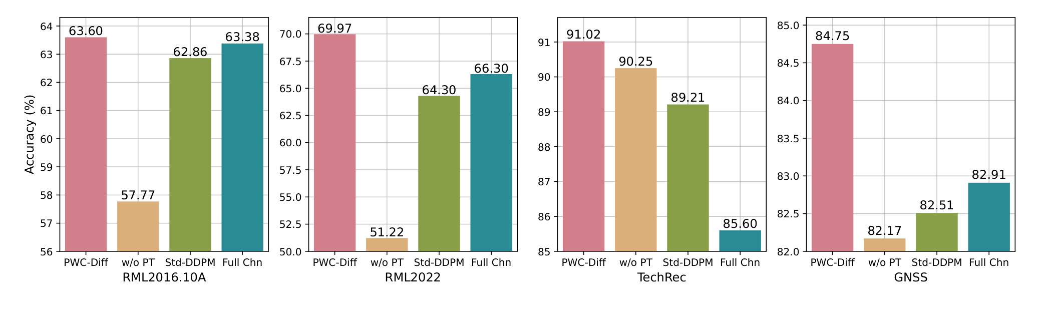
ABLATION 1/6
Pretraining strategy — the four-way comparison
Fig. 4 — PWC-Diff vs three variants on all four datasets. (1) w/o PT: fine-tune FusedFormer with no pretraining. (2) Std-DDPM: pretrain with Gaussian noise only, no channel. (3) Full Chn: keep the channel effects during fine-tuning too, so the representation stays in received-signal space. Each bar is a single 'Average' accuracy number: no error bars, no seeds, anywhere in the paper.
→ 'Full Chn' is the paper's ONE piece of de-channeling evidence — and it is INDIRECT: channel kept at fine-tune HURTS (RML2022 66.30 vs 69.97), as 'better augmentation' would too
Notes:
사전학습 전략 애블레이션, 네 가지 변형입니다. 첫째 w/o PT는 사전학습 없이 FusedFormer만 지도학습한 것. 둘째 Std-DDPM은 채널 없이 가우시안 노이즈만으로 사전학습한 것. 셋째 Full Chn은 파인튜닝 단계에서도 채널 효과를 계속 씌우는 겁니다. 그러면 표현이 수신 신호 공간에 그대로 머무르게 되죠. 저자들 표현으로 'Full Chn은 수신 신호의 표현을 산출하고 PWC-Diff는 송신 신호에 더 가까운 특징을 복원한다'입니다. 공정하게 인정하자면, 이 Full Chn 비교가 논문이 디채널링에 대해 제시하는 유일한 증거입니다. 그러니 '증거가 하나도 없다'고 말하면 그건 제가 과장하는 겁니다. 다만 분명히 해둘 게 있습니다. 이건 직접 증거가 아니라 간접 증거이고, 솔직히 순환논증 냄새도 납니다. 채널을 계속 씌우면 정확도가 떨어진다는 사실은 '채널을 제거해서 좋아졌다'는 설명과도, '증강을 과하게 해서 망가뜨렸다'는 설명과도 똑같이 잘 맞거든요. 이 구분은 7부에서 다시 쓰겠습니다. 다음 장에서 숫자로 분해하겠습니다.

Slide 52
ABLATION 2/6
Do the subtraction again: how much is pretraining, how much is physics?
Variant | RML2016.10A | RML2022 | TechRec | GNSS
PWC-Diff (full) | 63.60 | 69.97 | 91.02 | 84.75
w/o PT (no pretraining) | 57.77 | 51.22 | 90.25 | 82.17
Std-DDPM (Gaussian only) | 62.86 | 64.30 | 89.21 | 82.51
Full Chn (channel kept at fine-tune) | 63.38 | 66.30 | 85.60 | 82.91
Value of PRETRAINING (vs w/o PT) | +5.83 | +18.75 | +0.77 | +2.58
Value of the PHYSICS (vs Std-DDPM) | +0.74 | +5.67 | +1.81 | +2.24
→ On the flagship benchmark, pretraining is worth +5.83 and the physical prior is worth +0.74. The headline is mostly a pretraining result
Notes:
오늘 애블레이션 중 가장 중요한 표입니다. 이득을 두 갈래로 분해했습니다. 사전학습 자체의 가치는 w/o PT와의 차이, 물리 사전지식의 가치는 Std-DDPM과의 차이입니다. RML2016.10A를 보세요. 사전학습이 5.83포인트, 물리가 0.74포인트를 벌어줍니다. 8대 1입니다. 논문 제목이 걸린 물리 사전지식의 순수 기여가 이 정도예요. 더 아픈 지점도 있습니다. 사전학습 없는 맨 FusedFormer는 RML2016.10A에서 57.77인데 IQFormer는 63.54입니다. 6포인트 가까이 나쁩니다. RML2022에서는 51.22로 11개 베이스라인 중 10개보다 나쁩니다. 즉 사전학습이 벌어들이는 이득의 상당 부분은 자기 백본이 만든 구멍을 메우는 데 쓰이고 있어요. 그리고 TechRec은 정반대인데, w/o PT가 90.25로 이미 모든 베이스라인을 이깁니다. 거기서는 물리가 아니라 구조가 이긴 겁니다. 심지어 TechRec에서 Std-DDPM 89.21은 사전학습을 아예 안 한 90.25보다 나쁩니다. 평범한 디퓨전 사전학습이 오히려 해를 끼친 거죠.

Slide 53
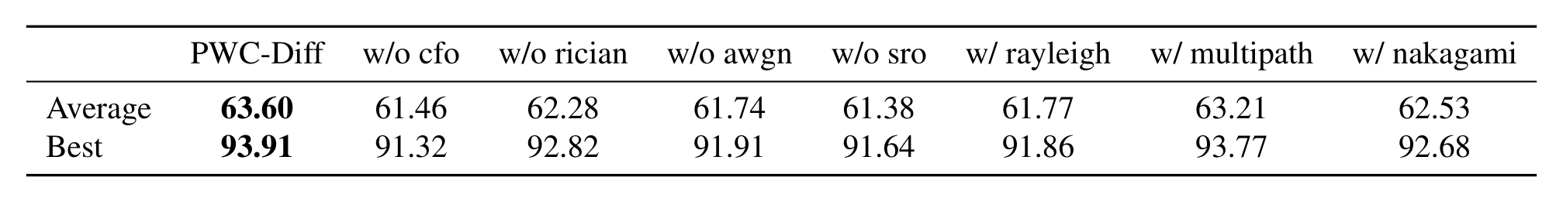
ABLATION 3/6
The candidate bank — removing a right channel, adding a wrong one
Table 3 — RML2016.10A (Average / Best). PWC-Diff 63.60 / 93.91. REMOVALS: w/o cfo 61.46 / 91.32; w/o rician 62.28 / 92.82; w/o awgn 61.74 / 91.91; w/o sro 61.38 / 91.64. ADDITIONS: w/ rayleigh 61.77 / 91.86; w/ multipath 63.21 / 93.77; w/ nakagami 62.53 / 92.68. Table 4 (RML2022) tells the same story more narrowly: removals cost 1.28-1.59 pp, additions 0.88-1.22 pp, with w/ rayleigh the best variant at 69.09.
→ Adding a WRONG channel costs about as much as removing a RIGHT one — and every ablated AVERAGE lands below IQFormer's 63.54 / 69.22
Notes:
후보 채널 은행 애블레이션입니다. RML2016.10A에서 후보를 하나씩 빼보고 없는 걸 하나씩 넣어봤습니다. 제거는 1.32에서 2.22포인트를 깎고, 추가는 0.39에서 1.83포인트를 깎습니다. 즉 틀린 채널을 넣는 게 맞는 채널을 빼는 것만큼 해롭습니다. 저자들 결론은 '부적절한 채널 가정은 표현 품질과 인식 성능을 심각하게 저하시킨다'인데, 이 문장은 자산이 아니라 부채입니다. 방법이 제대로 돌려면 채널을 미리 알아야 한다는 뜻이거든요. 그리고 결정적 관찰. 표 3의 모든 변형의 평균 정확도가 IQFormer의 63.54보다 낮습니다. 가장 좋은 w/ multipath조차 63.21이에요. RML2022도 마찬가지로 모든 변형이 69.22 아래입니다. 다만 정확히 말하자면, Best 열에서는 w/ multipath가 93.77로 IQFormer의 재현치 93.59를 넘습니다. 이건 짚어두겠습니다. 요컨대 이 데이터셋의 SOTA 주장은 후보 집합을 정확히 골랐다는 데 전적으로 달려 있습니다.

Slide 54
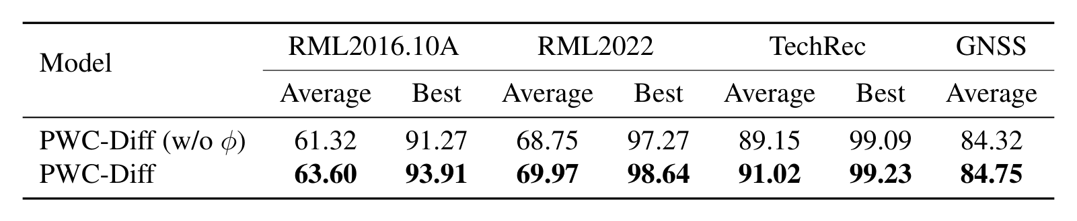
ABLATION 4/6
Learned channel parameters vs randomly sampled ones
Table 8 — PWC-Diff (w/o phi) randomly SAMPLES the channel parameters instead of learning them: 61.32 / 91.27 (RML2016.10A), 68.75 / 97.27 (RML2022), 89.15 / 99.09 (TechRec), 84.32 (GNSS) — versus full PWC-Diff at 63.60 / 93.91, 69.97 / 98.64, 91.02 / 99.23, 84.75. Note the candidate FAMILIES are still correct here; only the parameters are randomised.
→ Learning phi is worth at most +2.28 pp, and only +0.43 on GNSS — where the random-parameter version STILL beats every one of the 11 baselines
Notes:
채널 파라미터를 학습하는 게 정말 필요한가를 본 애블레이션입니다. w/o phi는 후보 모델의 파라미터를 학습하지 않고 무작위로 뽑는 변형입니다. 학습하면 RML2016.10A에서 2.28포인트, RML2022에서 1.22, TechRec에서 1.87, GNSS에서 0.43포인트 좋아집니다. 그런데 뒤집어 읽어보세요. 파라미터를 무작위로 뽑아도 GNSS에서 84.32가 나오는데, 이건 표 2의 모든 베이스라인, 최고인 CNN2의 84.23보다 높습니다. 예외 없이 전부 이깁니다. 즉 채널을 제대로 추정하지 않아도 대부분의 우위가 살아남습니다. '학습된 물리 사전지식이 핵심'이라는 중심 주장을 약화시키죠. 이득의 상당 부분이 FusedFormer 구조와 디퓨전 사전학습 자체에서 온다는 해석과 충분히 양립합니다. 다만 공정하게, 이 애블레이션도 '올바른 후보 계열' 안에서 파라미터만 흔든 거라는 점은 짚어야 합니다.

Slide 55
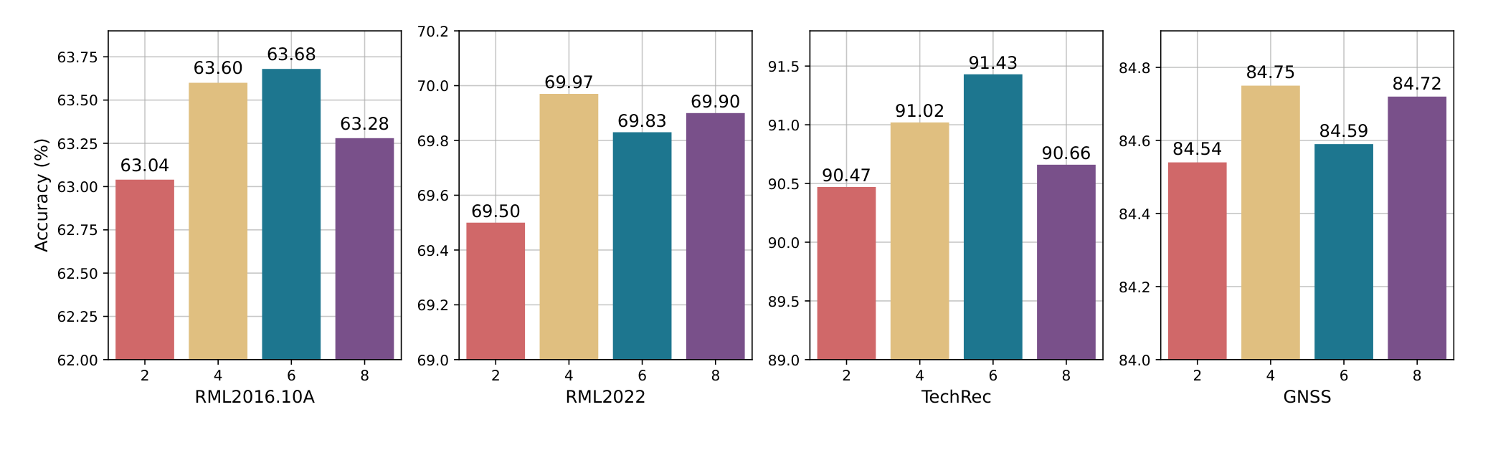
ABLATION 5/6 · OPTIONAL
Depth — the number the paper never reconciles with its own headline
Fig. 10 - accuracy vs number of FusedFormer layers. RML2016.10A: 63.04 / 63.60 / 63.68 / 63.28 for 2/4/6/8 layers. RML2022: 69.50 / 69.97 / 69.83 / 69.90. TechRec: 90.47 / 91.02 / 91.43 / 90.66. GNSS: 84.54 / 84.75 / 84.59 / 84.72. The deployed configuration is 4 layers, and it reproduces Table 2 exactly. Appendix E.4 DOES discuss this sweep - 'as the number of layers increases, the performance of RML2016.10A, TechRec also improves... when the number of layers reaches 8, the performance drops' - but it never mentions that 6 layers beats the 4-layer model it reports as SOTA.
→ The paper's own sweep prefers 6 layers (63.68 > 63.60; 91.43 > 91.02) — it ships 4 anyway, never reconciled. And the 0.64 pp layer spread is 10x the headline AMC margin
Notes:
깊이 스윕입니다. 2, 4, 6, 8 레이어를 돌렸고 논문이 배포한 설정은 4입니다. 그런데 보세요. RML2016.10A에서 6레이어가 63.68로 4레이어의 63.60보다 높고, TechRec도 6레이어가 91.43으로 91.02보다 높습니다. 공정하게 말하면 논문이 깊이에 대해 침묵한 건 아닙니다. 부록 E.4에서 레이어가 늘면 RML2016.10A와 TechRec 성능이 오르다가 8에서 떨어진다고 적고, 데이터셋이 작아 모델이 충분히 학습되지 못해서라고 설명합니다. 다만 6이 자기 SOTA 설정인 4를 이긴다는 사실은 끝까지 언급이 없습니다. 그러니 제목을 정확히 고치면 '깊이를 언급하지 않았다'가 아니라 '자기 헤드라인과 화해시키지 않았다'입니다. 참고로 더 큰 모델이 떨어질 때 보통 하는 설명은 과적합이지 과소적합이 아닙니다. 그리고 제가 진짜 하고 싶은 말은 이겁니다. 레이어 수만 바꿔도 63.04에서 63.68까지 0.64포인트가 흔들리는데, IQFormer 대비 우위는 0.06포인트, 변동폭의 십분의 일입니다. 시드도, 표준편차도, 오차막대도 없습니다.

Slide 56
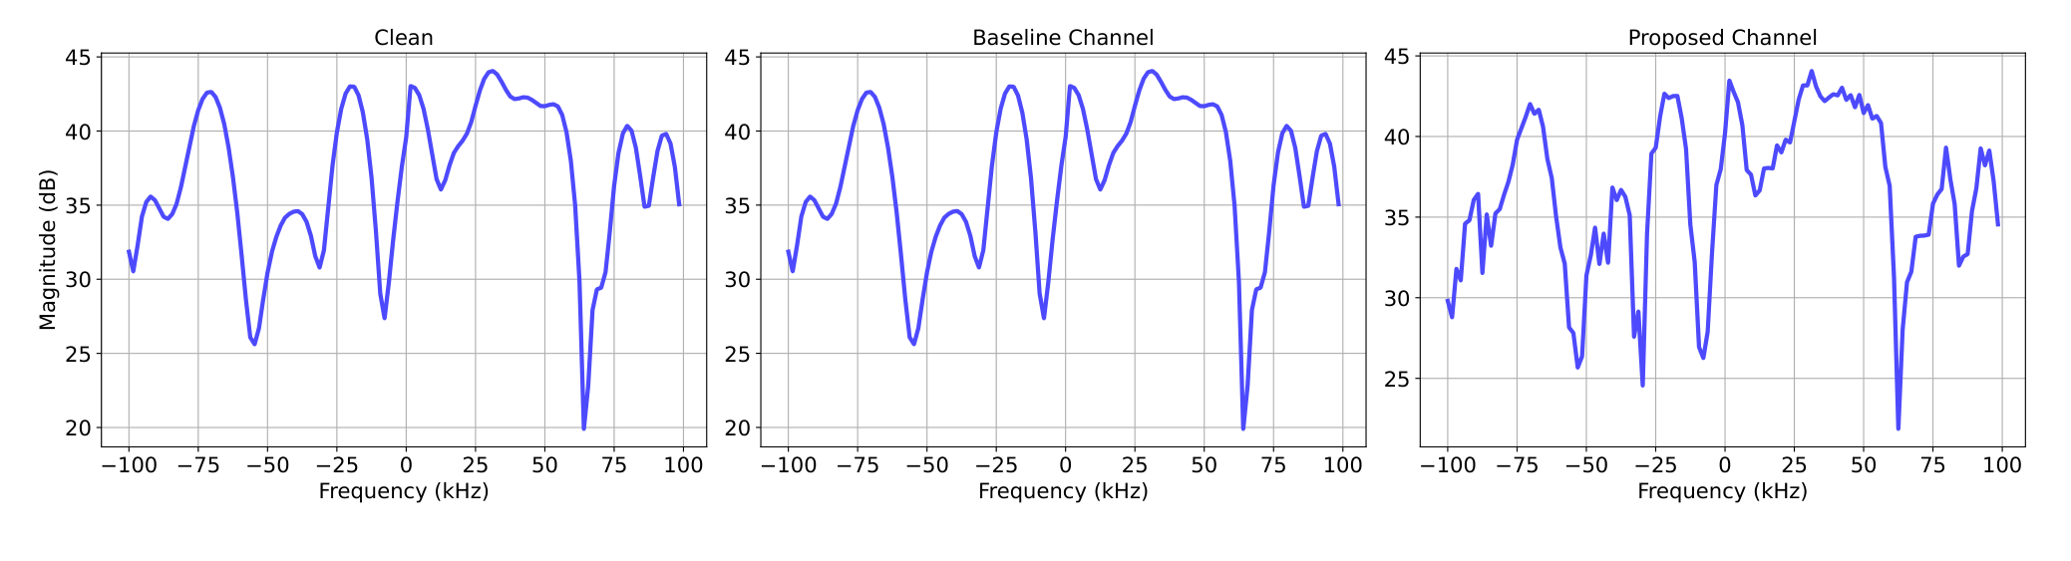
ABLATION 6/6
Figure 5 — the money shot: watch an unconstrained channel collapse
Fig. 5 — signal spectrum under three channel-modelling strategies (the sample is QAM64 at 16 dB). LEFT 'Clean': the original spectrum. CENTRE 'Baseline Channel' — a simple MLP with softmax output, which the paper says was 'designed to satisfy the assumption 2.1': the curve is NEARLY INDISTINGUISHABLE from Clean — same peaks, same shoulders, the same sharp null down to about 20 dB just past +60 kHz. RIGHT 'Proposed Channel' (CPE-Net): the coarse envelope is preserved, but a fine-scale frequency-selective ripple is now superimposed across the whole band.
→ This is Prop. A.1 made visible: a free H_phi learns to do NOTHING (H converges to 1), and the model silently becomes a plain DDPM
Notes:
그림 5입니다. 이 논문에서 가장 설득력 있는 증거라서 한 장을 통째로 쓰겠습니다. QAM64 신호, 16데시벨에서 세 가지 채널 모델링 전략의 스펙트럼입니다. 왼쪽이 원본. 가운데가 베이스라인, 소프트맥스 출력을 단 단순 MLP로 채널을 학습시킨 겁니다. 이 MLP는 논문 표현으로 '가정 2.1을 만족하도록 설계'됐어요. 그런데 보세요. 가운데 곡선이 왼쪽과 거의 구별이 안 됩니다. 봉우리도, 어깨도, 플러스 60킬로헤르츠 조금 넘는 데의 20데시벨까지 떨어지는 뾰족한 널까지 똑같습니다. 논문 표현도 '거의 구별할 수 없다'입니다. 무슨 뜻이냐. H가 1로 수렴했다는 겁니다. 채널이 아무 일도 안 한 거예요. 그러면 순방향 과정은 그냥 가우시안 디퓨전이 되고 디채널링은 사라집니다. 명제 A.1이 예측한 그대로입니다. 오른쪽 CPE-Net은 굵은 포락선은 유지하면서 대역 전체에 잔잔한 주파수 선택적 리플을 얹습니다. 실제로 H가 1이 아니라는 뜻이죠. 이론과 그림이 정확히 맞물립니다. 다만 이건 QAM64 한 샘플의 정성적 그림이고, H와 1의 거리를 재는 숫자는 없습니다. 그리고 이 MLP 베이스라인의 분류 정확도가 얼마인지도 논문 어디에도 없습니다.

Slide 57
PART 7
The Honest Read
What I would ask the authors — and what I would not let them claim
Notes:
7부입니다. 지금까지는 논문의 논리를 최대한 좋게 재구성해서 따라왔습니다. 이제 제가 리뷰어라면 무엇을 물을지 말씀드리겠습니다. 오해 없으시길 바라는 건, 이건 나쁜 논문이 아닙니다. 아이디어는 옳은 방향이고, 자기 방법의 실패 모드를 스스로 증명한 정직한 논문입니다. 그럼에도 제목이 약속하는 것과 실제로 보여준 것 사이에 거리가 있고, 그 거리를 정확히 재는 게 우리가 이 논문에서 배울 수 있는 가장 값진 부분입니다.

Slide 58
DISCUSSION 1/4
Problem 1 — the margins are thinner than the claims
AMC margin is not a result
No seeds. Anywhere. At all
+0.06 pp on the field's flagship benchmark
The paper's own layer sweep moves it by 0.64 pp
6 layers scores 63.68 — beating the 4 layers it ships
Test split = 20% of 220,000 = 44,000 samples
Standard error = the wobble you expect from luck of the draw
Scale check: binomial SE at p = 0.636 is 0.23 pp, 4x the margin
Both models share the split — so ask for McNemar, not eyeball
Every number in the paper is a single run
Grepped the full text for std / seed / error bar / significance: zero hits
Tables 2, 3, 4, 7, 8 and Figs 3, 4, 10 are all single runs
Protocol gap: the text says 80/20 train/test...
...but the appendix selects the final model by 'valid set' loss
So either the split is misdescribed, or the test set is being used for model selection
→ Ask for 5 seeds with std, and a paired McNemar test — the standard test for 'did model A beat model B on the SAME samples'. Without that, +0.06 pp is not a number
Notes:
첫 번째 문제, 마진이 주장보다 얇습니다. 이 분야 대표 벤치마크에서 IQFormer 재현치 63.54 대비 63.60, 0.06포인트 이겼습니다. 이게 왜 숫자가 아닌지, 논문 자기 데이터로만 논증하겠습니다. 저자들 레이어 스윕을 보면 레이어 수만 2에서 8로 바꿔도 63.04에서 63.68까지 0.64포인트가 흔들립니다. 하이퍼파라미터 하나가 만드는 변동폭이 헤드라인 마진의 열 배예요. 게다가 6레이어면 63.68인데 보고한 건 4레이어 63.60입니다. 그리고 이 논문에는 시드도, 표준편차도, 오차막대도 없습니다. 전체 텍스트를 검색해서 확인했고 0건입니다. 즉 재실행 변동폭이 얼마인지 아무도 모릅니다. 슬라이드에 적힌 이항 표준오차 0.23포인트는 참고로만 봐주십시오. 그건 모델 하나의 절대 정확도에 대한 오차라서, 두 모델이 같은 테스트셋을 공유하는 지금 상황에서는 차이의 표준오차가 불일치 쌍으로 결정되고 훨씬 작을 수 있습니다. 그래서 저는 이걸 반박 근거로 쓰지 않고, 요구 사항으로 바꾸겠습니다. 시드 다섯 개에 표준편차, 그리고 같은 분할에서의 페어드 맥니마 검정. 여기에 프로토콜 위생 문제가 둘 있습니다. 하나, 본문은 8대 2로 학습·테스트를 나눴다는데 부록은 'valid set 손실이 가장 낮은 모델을 최종 테스트 모델로 쓴다'고 합니다. 프로토콜에 검증 분할이 없어요. 본문 설명이 틀렸거나, 테스트셋으로 모델 선택을 한 겁니다. 둘, 그 8대 2를 'IQFormer 설정을 따랐다'고 인용하는데 IQFormer 논문은 RadioML2016 계열에 6대 2대 2를 씁니다. 존재하지 않는 설정을 인용한 거예요. 마지막으로, 구조 요소 애블레이션은 단 하나도 없습니다. 융합 모듈도, 어텐션도, 두 갈래 구조도 검증이 없어요. 그런데 TechRec에서는 사전학습 없는 맨 백본 90.25가 이미 모든 베이스라인을 이깁니다. 거기 승리는 구조가 만든 건데 그 구조가 검증이 안 된 상태입니다.

Slide 59
DISCUSSION 2/4
Problem 2 — the y_0 to x_0 leap, and the measurement that is missing
The circularity, stated plainly
They ADD a channel H_phi on top of y_0, and train the network to undo THAT added channel
Then they apply it to y_0 and claim it undid the REAL channel that produced y_0
The two are the same channel only if CPE-Net estimated the true one — which the loss never rewards
Prop. A.1 says the loss rewards the MILDEST admissible channel, not the TRUE one
So CPE-Net may be a corruption-STRENGTH selector, not a channel estimator — and that reading also explains every ablation
What is never measured
De-channeling is never measured against a true x — no NMSE, no constellation
NMSE = error energy divided by true signal energy; 0 = perfect
Every reported metric in 18 pages is Top-1 accuracy. Higher accuracy is equally consistent with 'a better augmentation'
In fairness: the Full Chn ablation IS offered as evidence. It is real, but it is indirect and question-begging
And the direct test is feasible: RML is GNU-Radio-generated, so x can be retained
→ The one experiment I would demand: NMSE(x_0 hat, x) vs NMSE(y_0, x), per SNR. Without it, the title is unearned
Notes:
두 번째 문제이자 가장 깊은 문제입니다. 논리를 아주 천천히 다시 보겠습니다. 저자들은 y 제로 위에 자기들이 만든 채널 H 파이를 얹습니다. 그리고 네트워크에게 '네가 얹은 그 채널을 되돌려라'라고 가르칩니다. 그다음 그 네트워크를 y 제로에 적용하고 '진짜 채널이 제거됐다'고 주장합니다. 이 두 채널이 같으려면 CPE-Net이 진짜 채널을 맞혔어야 하는데, 손실 어디에도 그걸 보상하는 항이 없습니다. 오히려 명제 A.1은 손실이 가장 약한 채널을 고르라고 압력을 준다고 말합니다. 그러면 CPE-Net은 채널 추정기가 아니라 손상 강도 선택기일 수 있습니다. 그리고 이 해석은 애블레이션 결과들과도 전부 들어맞아요. 그리고 디채널링은 단 한 번도 측정되지 않았습니다. NMSE도 EVM도 BER도 성상도 그림도 없습니다. 18페이지 내내 지표는 Top-1 정확도뿐이에요. 정확도가 올랐다는 사실은 '채널을 뒤집었다'와 '더 좋은 증강을 했다' 둘 다와 양립합니다. 공정하게, Full Chn 애블레이션을 간접 증거로 제시하긴 했습니다. 하지만 RML은 GNU Radio로 생성한 데이터라 원본 x를 보존할 수 있고, x 햇과 x의 NMSE를 y 제로와 x의 NMSE와 비교하면 끝나는 문제입니다. 이걸 안 한 게 이 논문의 가장 큰 구멍입니다.

Slide 60
DISCUSSION 2B/4
Problem 2b — the forward process is written three different ways
Three mutually inconsistent forward processes, all in one paper
Eq. 6 scales the mean by sqrt(alpha_t) — we showed it on slide 31
Fig. 2's box prints a bare alpha_t — we showed it on slide 30
The transition q(Y_t | Y_0) has NO alpha on the mean at all — slide 37
And q is the one the training loss is actually derived from
Why that is not a typo
Under the printed q, the mean never decays with t
So q(Y_T | Y_0) never approaches N(0, I) — the noise limit is never reached
Then the KL term the paper 'explicitly omits' is NOT asymptotically negligible
H_phi(Y_0) is t-independent: applied once, never ramped by any schedule
So 'progressively de-channel' has no mathematical referent at all
And the proofreading, which is a symptom
Eq. 9 to 10 sign flip; Eq. 13 unbalanced parens; Eq. 15 order contradicts Fig. 2
Loss domain unpinned: Eq. 10 is spectral, Fig. 2's target is time-domain
→ Before asking whether the physics is right, ask WHICH forward equation is the real one. The one the loss uses does not converge to noise — so this is a corrupt-and-reconstruct autoencoder, not a diffusion model
Notes:
제가 7부에서 빠뜨릴 뻔한, 사실 가장 아픈 지적입니다. 순방향 과정이 논문 안에서 세 가지로 다르게 적혀 있습니다. 식 6은 평균에 루트 알파를 곱하고, 그림 2의 박스는 그냥 알파를 곱하고, 37장에서 본 전이분포 q는 평균에 알파가 아예 없습니다. 그런데 손실이 유도되는 건 바로 그 q예요. 인쇄된 q대로라면 t가 커져도 평균이 줄지 않으니까 q(Y_T|Y_0)가 표준정규분포로 수렴하지 않습니다. 그러면 논문이 '무시할 수 있다'며 명시적으로 버린 KL 항이 사실은 무시할 수 없게 됩니다. 게다가 H 파이는 t에 의존하지 않습니다. 한 번 곱하고 끝이고, 채널 강도를 점점 키우는 스케줄이 없어요. 그러니까 초록의 '점진적으로 디채널링한다'는 표현은 대응되는 수식이 아예 없는 겁니다. 40장에서 제가 '단일 순전파'라고 말씀드렸는데, 정확히는 이게 더 센 진술입니다. 여기에 식 9에서 10으로 갈 때 부호가 뒤집히고, 식 13은 괄호가 안 맞고, 식 15의 순서는 그림 2와 다르고, 손실이 스펙트럼 도메인인지 시간 도메인인지도 안 정해져 있습니다. 하나였으면 오탈자라고 넘어가겠지만 다섯 개가 모이면 이건 논문이 자기 순방향 과정을 확정하지 못했다는 뜻입니다. 저자들에게 던질 질문은 딱 하나입니다. 세 식 중 코드가 구현한 건 어느 쪽입니까.

Slide 61
DISCUSSION 3/4
Problem 3 — the channel bank does not survive inspection
The class is phaseless
AWGN inside a MULTIPLICATIVE bank
No h^(k) is ever written down
H in (0,1]^L is real and positive — it carries NO phase
CFO is a PURE phase rotation: |H| = 1
...which is exactly the excluded identity magnitude
SRO rescales the time axis — not even LTI
2 of the 4 RML2016.10A candidates are inexpressible in this class
An AWGN channel IS the identity, h = 1
Prop. A.2 requires 1 NOT to be in the bank
Yet awgn is a candidate on all four datasets
Additive noise is already the sqrt(1-a) eps term
On TechRec awgn is the ONLY candidate (K=1), so CPE-Net has zero learnable content there
Not one candidate channel is given a functional form
No K-factor to H map, no tap-delay profile
No CFO / SRO parameterisation, no Nakagami m
Text says CPE-Net predicts 'parameters', figure and Prop. A.2 say softmax 'weights'
Different objects — the method is irreproducible as specified
→ The bank is the load-bearing wall of the method, and it is the least specified part of the paper. Ask for the equations
Notes:
세 번째 문제입니다. 방법론의 기둥인 후보 채널 은행이 뜯어보면 안 맞습니다. 첫째, 명제 A.2가 요구하는 H의 공역은 0 초과 1 이하의 실수 벡터입니다. 실수이고 양수라는 건 위상이 없다는 뜻이에요. 그런데 CFO는 순수 위상 회전이라 크기가 1이고, 그건 정확히 배제된 항등 크기입니다. SRO는 시간축을 늘이는 리샘플링이라 선형 시불변조차 아닙니다. RML2016.10A의 후보 넷 중 둘이 이 형식으로 표현이 불가능합니다. 둘째, AWGN이 곱셈성 은행에 들어 있습니다. AWGN 채널은 정의상 항등 채널인데, 명제 A.2는 항등원이 은행에 없어야 한다고 요구합니다. 게다가 가산 잡음은 이미 순방향 식의 노이즈 항이에요. TechRec은 후보가 AWGN 하나뿐이라 CPE-Net이 학습할 게 전혀 없습니다. 다만 조심할 것은, 그 h가 정확히 1이라고 논문이 말한 적은 없어서 '그럼 Std-DDPM과 같아야 한다'까지 단정하면 제가 나가는 겁니다. 셋째가 결정적인데, 논문 어디에도 후보 채널의 수식이 하나도 없습니다. 본문은 파라미터를 예측한다 하고 그림은 가중치를 예측한다 합니다. 이 상태로는 재현이 불가능합니다.

Slide 62
DISCUSSION 4/4
But be fair — what is genuinely good here
The framing is right
They incriminated themselves
Nobody had stated this cleanly before
'DDPM's corruption is the wrong kind for RF' is a real insight
The spectral reformulation is elegant and costs nothing
It is the obviously correct domain in which to put a channel
This framing will be built on, whatever happens to the execution
And the efficiency win is real: about 8x cheaper pretraining
Prop. A.1 is a negative result about their OWN method
They proved their naive design collapses to the identity
Then showed it happening, in Figure 5
Then reported w/o PT = 51.22 on RML2022 — a number that badly hurts their narrative
Ablation breadth is well above the norm for this field
Publishing numbers that let a hostile reader attack you is a virtue
→ Right idea, honest authors, an under-supported title. A very common and very fixable combination — 'add one experiment', not 'reject'
Notes:
공정하게, 이 논문의 진짜 미덕을 말씀드리겠습니다. 첫째, 문제 설정이 옳습니다. 'DDPM의 손상은 RF에 대해 틀린 종류다'라는 관찰은 진짜 통찰이고 이렇게 깔끔하게 말한 사람이 없었습니다. 스펙트럴 재정식화는 우아하고 비용도 안 듭니다. 효율성 이득도 진짜예요. 사전학습이 8배 쌉니다. 둘째, 저자들이 정직합니다. 명제 A.1은 자기 방법의 순진한 버전이 붕괴한다는 부정적 결과인데 스스로 증명해서 실었고, 그림 5에서 실증까지 했습니다. RML2022에서 사전학습 없는 자기 백본이 51.22라는, 서사에 치명적인 숫자도 숨기지 않았습니다. 적대적인 독자가 자기를 공격할 수 있게 해주는 숫자를 그대로 싣는 건 미덕입니다. 정리하면 아이디어는 맞고 저자는 정직하고 제목이 증거보다 앞서 나갔습니다. 아주 흔하고 아주 고칠 수 있는 조합입니다. 리뷰어라면 리젝이 아니라 '이 실험 하나 더 해오라'로 갈 사안입니다.

Slide 63
LAB
What this means for our lab — and where it does NOT apply
The one thing they could not do, we CAN
They had no ground-truth x, so they could never measure NMSE(x hat, x). Sionna RT gives us x AND h exactly
We can run the settling experiment their reviewers will demand, on our own chamber data
Their bank is hand-picked from metadata; ray tracing gives us a physically exact CIR instead of a guess
The warning — do not port this into the detection chain
In passive radar the target IS the channel. The Doppler-shifted target echo is a channel effect
De-channeling would remove exactly what we are trying to detect. This is not a bistatic detection method
Where it could actually fit
Reference-channel purification: recovering a clean direct-path illuminator waveform for the ECA reference
Illuminator identification: which technology, which waveform is lighting the scene — that IS the WTC task
Interference / jamming type classification — the GNSS AD task maps onto our chamber setup directly
→ Borrow the framing and the measurement they skipped; do NOT borrow the method into the detection chain
Notes:
마지막으로 우리 랩 관점입니다. 세 덩어리입니다. 첫째, 그들이 못한 걸 우리는 할 수 있습니다. 이 논문의 가장 큰 구멍은 송신 신호 x의 그라운드 트루스가 없어서 디채널링을 측정하지 못했다는 겁니다. 그런데 우리는 Sionna 레이트레이싱으로 x도 h도 정확히 압니다. 챔버 시뮬레이션 데이터로 그들이 리뷰어에게 요구받을 그 실험, 즉 x 햇과 x의 NMSE 비교를 우리는 바로 돌릴 수 있습니다. 후보 채널 은행도 손으로 고를 필요 없이 RT가 물리적으로 정확한 CIR을 줍니다. 둘째, 아주 중요한 경고. 이걸 우리 탐지 체인에 그대로 이식하면 안 됩니다. 패시브 레이더에서는 표적이 곧 채널입니다. 도플러 편이된 표적 에코가 바로 채널 효과예요. 디채널링을 하면 우리가 찾으려는 바로 그것을 지워버립니다. 이건 바이스태틱 탐지 기법이 아닙니다. 셋째, 그럼 어디에 맞느냐. 세 군데입니다. 하나, 기준 채널 정화. ECA의 레퍼런스 채널에 쓸 깨끗한 직접파 조명 신호를 복원하는 데 쓸 수 있습니다. 둘, 조명원 식별. 지금 장면을 비추는 게 어느 기술의 어떤 파형인지 맞히는 문제인데 이게 정확히 WTC 태스크입니다. 셋, 간섭·재밍 유형 분류. GNSS의 AD 태스크가 우리 챔버 설정에 그대로 대응됩니다.

Slide 64
WRAP-UP
Three things to take away
1. The idea is right — an RF diffusion model should corrupt with the CHANNEL, in the SPECTRUM, where it is a multiply you can divide out.
2. The proof is the best part; the evidence is the weakest — Prop. A.1 and Fig. 5 show a free channel collapsing to the identity, but de-channeling is never once measured against a true x, and the AMC margin is +0.06 pp with no seeds.
3. For us — Sionna RT hands us the ground truth this paper lacked. Test the claim honestly; keep de-channeling OUT of the detection chain, because in passive radar the target IS the channel.
Notes:
오늘 세 가지만 가져가시면 됩니다. 첫째, 아이디어는 옳습니다. RF용 디퓨전 모델이라면 가우시안 노이즈가 아니라 채널로 손상시켜야 하고, 그 채널이 원소별 곱셈이 되는 스펙트럴 도메인이 올바른 좌표계입니다. 이건 앞으로 이 방향의 표준 프레이밍이 될 겁니다. 둘째, 이 논문에서 가장 좋은 부분은 증명이고 가장 약한 부분은 증거입니다. 자유로운 채널이 항등원으로 붕괴한다는 명제 A.1과 그림 5는 훌륭한데, 정작 제목이 약속한 디채널링은 진짜 송신 신호와 비교해서 단 한 번도 측정되지 않았습니다. AMC 마진은 0.06포인트고 시드는 없습니다. 셋째, 우리에게 주는 의미입니다. Sionna RT가 이 논문에 없던 그라운드 트루스를 우리에게 줍니다. 그들의 주장을 우리 데이터로 정직하게 검증할 수 있어요. 다만 탐지 체인에는 디채널링을 넣지 맙시다. 패시브 레이더에서 표적은 곧 채널이니까요. 질문 받겠습니다.

Slide 65
Thank you!

